Slide 1
P05 – Primefaces e Hibernate

Slide 2
Docs de Estudo
V1 – 2015, Jan, 15
Fábio Gilberto Monteiro

Slide 3
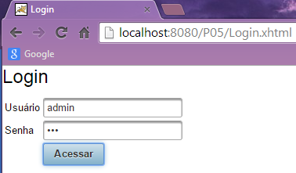
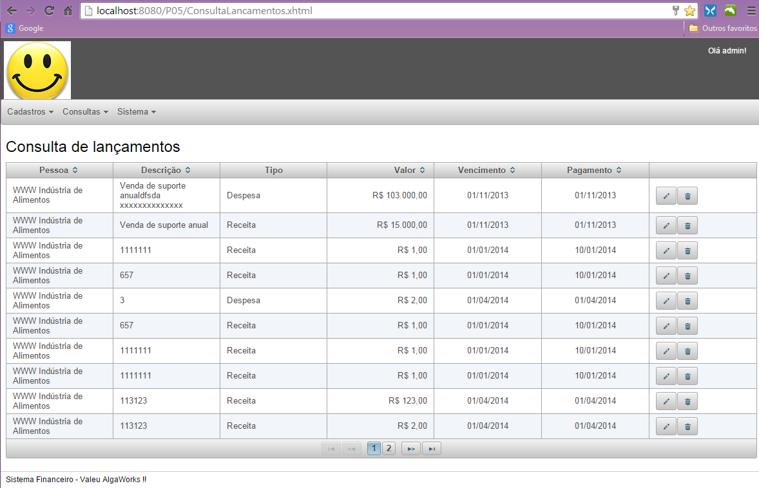
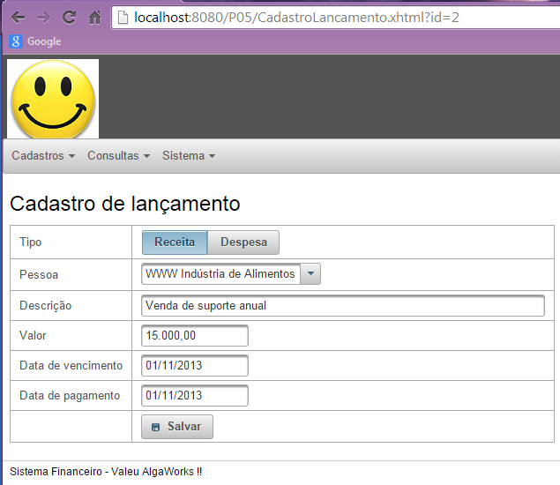
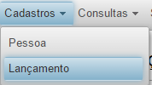

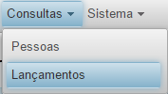
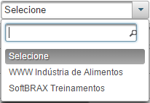


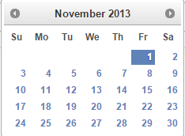
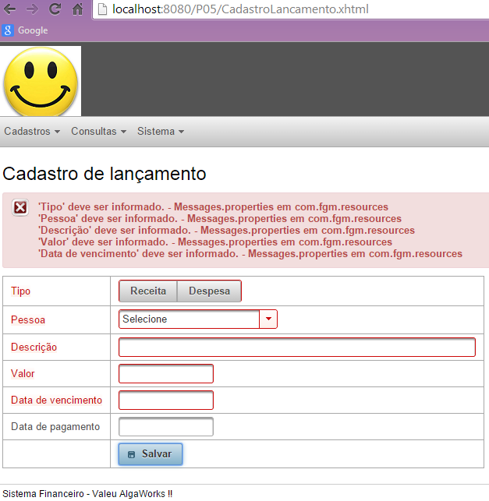
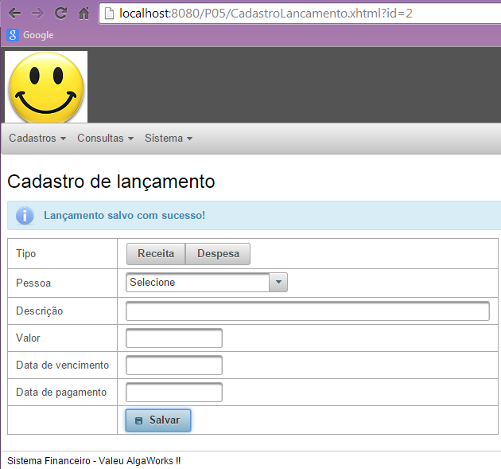
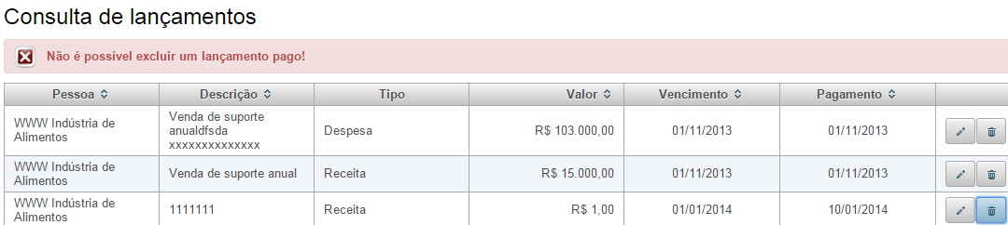
http://localhost:8080/P05/Login.xhtml

Slide 4
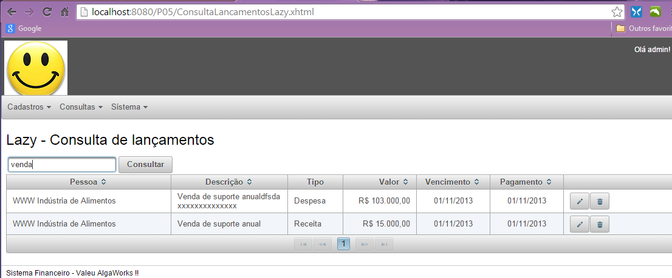
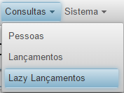

Slide 5
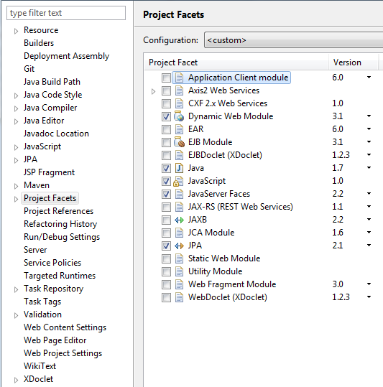
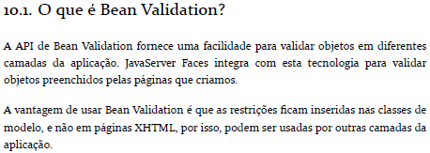
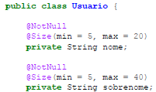
pom.xml
<!-- Núcleo do Hibernate -->
<dependency>
<groupId>org.hibernate</groupId>
<artifactId>hibernate-core</artifactId>
<version>4.3.5.Final</version>
<scope>compile</scope>
</dependency>
<!-- Implementação de EntityManager da JPA -->
<dependency>
<groupId>org.hibernate</groupId>
<artifactId>hibernate-entitymanager</artifactId>
<version>4.3.5.Final</version>
<scope>compile</scope>
</dependency>
<!-- Driver JDBC do MySQL -->
<dependency>
<groupId>mysql</groupId>
<artifactId>mysql-connector-java</artifactId>
<version>5.1.31</version>
<scope>compile</scope>
</dependency>
<!-- Mojarra (implementacao do JSF) -->
<dependency>
<groupId>org.glassfish</groupId>
<artifactId>javax.faces</artifactId>
<version>2.2.7</version>
<scope>compile</scope>
</dependency>
<dependency>
<groupId>javax.servlet</groupId>
<artifactId>javax.servlet-api</artifactId>
<version>3.1.0</version>
<scope>provided</scope>
</dependency>
</dependencies>
<build>
<plugins>
<plugin>
<artifactId>maven-compiler-plugin</artifactId>
<version>3.0</version>
<configuration>
<source>1.7</source>
<target>1.7</target>
</configuration>
</plugin>
</plugins>
</build>
</project>
<project xmlns="http://maven.apache.org/POM/4.0.0"
xmlns:xsi="http://www.w3.org/2001/XMLSchema-instance"
xsi:schemaLocation="http://maven.apache.org/POM/4.0.0 http://maven.apache.org/xsd/maven-4.0.0.xsd">
<modelVersion>4.0.0</modelVersion>
<groupId>com.fgm</groupId>
<artifactId>P05</artifactId>
<version>0.0.1-SNAPSHOT</version>
<packaging>war</packaging>
<properties>
<project.build.sourceEncoding>UTF-8</project.build.sourceEncoding>
</properties>
<dependencies>
<!-- OmniFaces (utilitarios para JSF) -->
<dependency>
<groupId>org.omnifaces</groupId>
<artifactId>omnifaces</artifactId>
<version>1.8.1</version>
<scope>compile</scope>
</dependency>
<!-- PrimeFaces (biblioteca de componentes) -->
<dependency>
<groupId>org.primefaces</groupId>
<artifactId>primefaces</artifactId>
<version>5.0</version>
<scope>compile</scope>
</dependency>
<!-- Weld (implementação do CDI) -->
<dependency>
<groupId>org.jboss.weld.servlet</groupId>
<artifactId>weld-servlet</artifactId>
<version>2.2.1.Final</version>
<scope>compile</scope>
</dependency>
<!-- Implementacao do Bean Validation -->
<dependency>
<groupId>org.hibernate</groupId>
<artifactId>hibernate-validator</artifactId>
<version>5.1.1.Final</version>
<scope>compile</scope>
</dependency>

Slide 6
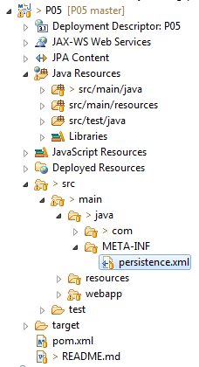
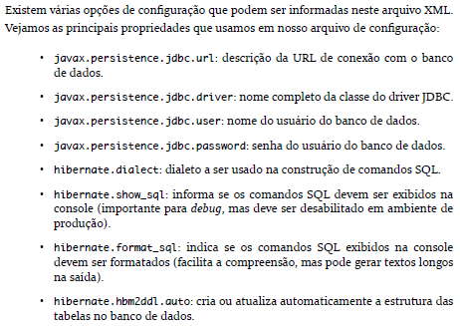
persistence.xml
O persistence.xml é um arquivo de configuração padrão da JPA. Ele deve ser criado no diretório META-INF da aplicação ou do módulo que contém os beans de entidade.
No Eclipse, opcionalmente, você pode adicionar o Project Facet JPA no seu projeto, que a estrutura básica desse arquivo é criada automaticamente, além de ter outras facilidades.
<?xml version="1.0" encoding="UTF-8"?>
<persistence version="2.1"
xmlns="http://xmlns.jcp.org/xml/ns/persistence"
xmlns:xsi="http://www.w3.org/2001/XMLSchema-instance"
xsi:schemaLocation="http://xmlns.jcp.org/xml/ns/persistence
http://xmlns.jcp.org/xml/ns/persistence/persistence_2_1.xsd">
<persistence-unit name="FinanceiroPUFGM">
<provider>org.hibernate.ejb.HibernatePersistence</provider>
<properties>
<property name="javax.persistence.jdbc.url" value="jdbc:mysql://localhost/test" />
<property name="javax.persistence.jdbc.user" value="root" />
<property name="javax.persistence.jdbc.password" value="2563" />
<property name="javax.persistence.jdbc.driver" value="com.mysql.jdbc.Driver" />
<property name="hibernate.dialect" value="org.hibernate.dialect.MySQL5Dialect" />
<property name="hibernate.show_sql" value="true" />
<property name="hibernate.format_sql" value="true" />
<property name="hibernate.hbm2ddl.auto" value="update" />
</properties>
</persistence-unit>
</persistence>
fiz isto uma vez pelo properties do projeto no facets jpa para ele criar o META-INF. depois refiz e tirei esta opção pois dava pau nos nomes das entidades.
coloquei este comentário no CriaTabelas
/*run as java application:
* deu pau depois que inclui JPA no Facets então:
* mensagem: Class is managed, but is not listed in the persistence.xml file
* solução:
* Check you JPA project properties and be sure to select
* "Discover annotated classes automatically"
* in the "Persistent class management" section.
* Doing this should provide the correct validation for your use case.
*/
Vide Opcional: CriaTabelas

Slide 7
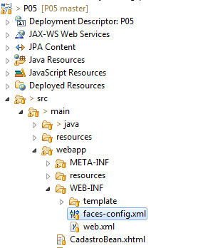
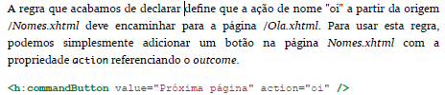
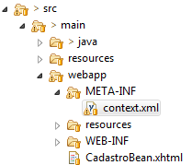
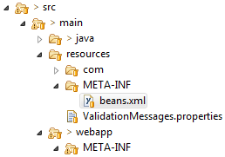
faces.xml
Projetos que usam JavaServer Faces podem ter um arquivo de configuração, chamado
faces-config.xml. Crie no diretório src/main/webapp/WEB-INF do projeto:
<?xml version="1.0" encoding="UTF-8"?>
<faces-config
xmlns="http://xmlns.jcp.org/xml/ns/javaee"
xmlns:xsi="http://www.w3.org/2001/XMLSchema-instance"
xsi:schemaLocation="http://xmlns.jcp.org/xml/ns/javaee
http://xmlns.jcp.org/xml/ns/javaee/web-facesconfig_2_2.xsd"
version="2.2">
<application>
<message-bundle>
com.fgm.resources.Messages
</message-bundle>
</application>
<navigation-rule>
<from-view-id>*</from-view-id>
<navigation-case>
<from-outcome>oi</from-outcome>
<to-view-id>/Ola.xhtml</to-view-id>
<redirect/>
</navigation-case>
</navigation-rule>
</faces-config>
beans.xml
context.xml
<?xml version="1.0" encoding="UTF-8"?>
<beans xmlns="http://xmlns.jcp.org/xml/ns/javaee" xmlns:xsi="http://www.w3.org/2001/XMLSchema-instance"
xsi:schemaLocation="http://xmlns.jcp.org/xml/ns/javaee
http://xmlns.jcp.org/xml/ns/javaee/beans_1_1.xsd"
version="1.1" bean-discovery-mode="all">
<interceptors>
<class>
com.fgm.financeiro.util.TransactionInterceptor
</class>
</interceptors>
</beans>
<?xml version="1.0" encoding="UTF-8"?>
<Context>
<Manager pathname="" />
<Resource name="BeanManager" auth="Container"
type="javax.enterprise.inject.spi.BeanManager"
factory="org.jboss.weld.resources.ManagerObjectFactory" />
</Context>

Slide 8
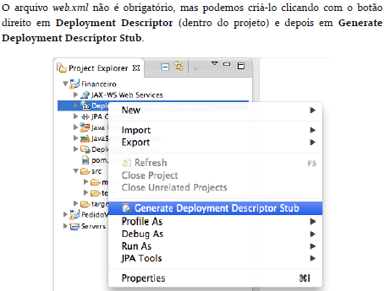


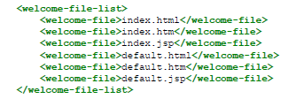
web.xml
<?xml version="1.0" encoding="UTF-8"?>
<web-app xmlns:xsi="http://www.w3.org/2001/XMLSchema-instance"
xmlns="http://xmlns.jcp.org/xml/ns/javaee"
xsi:schemaLocation="http://xmlns.jcp.org/xml/ns/javaee http://xmlns.jcp.org/xml/ns/javaee/web-app_3_1.xsd" version="3.1">
<context-param>
<param-name>javax.faces.PROJECT_STAGE</param-name>
<param-value>Development</param-value>
</context-param>
<listener>
<listener-class>org.jboss.weld.environment.servlet.Listener</listener-class>
</listener>
<resource-env-ref>
<resource-env-ref-name>BeanManager</resource-env-ref-name>
<resource-env-ref-type>javax.enterprise.inject.spi.BeanManager</resource-env-ref-type>
</resource-env-ref>
<servlet>
<servlet-name>Faces Servlet</servlet-name>
<servlet-class>javax.faces.webapp.FacesServlet</servlet-class>
</servlet>
<servlet-mapping>
<servlet-name>Faces Servlet</servlet-name>
<url-pattern>*.xhtml</url-pattern>
</servlet-mapping>
</web-app>
ficar na pasta src/main/webapp/WEB-INF

Slide 9
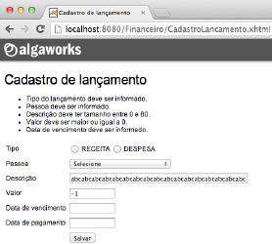
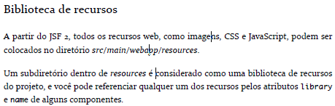
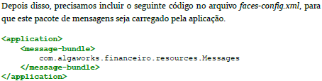

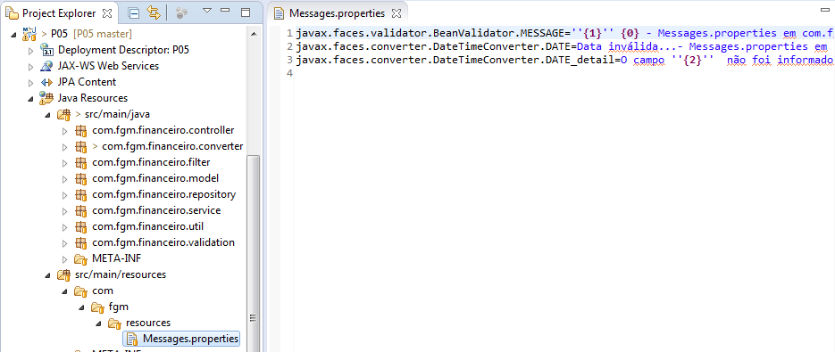
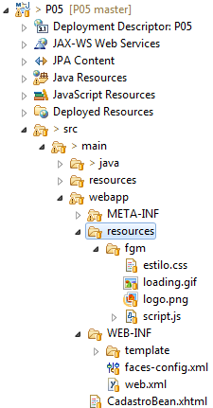

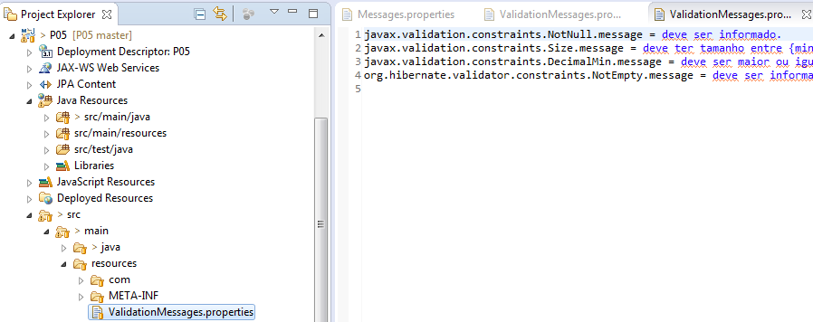

Slide 10
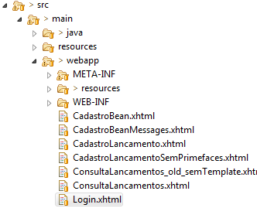

Usuario
LoginBean
Login.xhtml
Inicio
50
package com.fgm.financeiro.controller;
import java.util.Date;
import javax.enterprise.context.RequestScoped;
import javax.faces.application.FacesMessage;
import javax.faces.context.FacesContext;
import javax.inject.Inject;
import javax.inject.Named;
@Named
@RequestScoped
public class LoginBean {
@Inject
private Usuario usuario;
private String nomeUsuario;
private String senha;
public String login() {
FacesContext context = FacesContext.getCurrentInstance();
if ("admin".equals(this.nomeUsuario) && "123".equals(this.senha)) {
this.usuario.setNome(this.nomeUsuario);
this.usuario.setDataLogin(new Date());
return "/ConsultaLancamentos?faces-redirect=true";
} else {
FacesMessage mensagem = new FacesMessage("Usuário/senha inválidos!");
mensagem.setSeverity(FacesMessage.SEVERITY_ERROR);
context.addMessage(null, mensagem);
}
return null;}
public String logout() {
FacesContext.getCurrentInstance().getExternalContext().invalidateSession();
return "/Login?faces-redirect=true";
}
public String getNomeUsuario() {
return nomeUsuario;
}
public void setNomeUsuario(String nomeUsuario) {
this.nomeUsuario = nomeUsuario;}
public String getSenha() {
return senha;}
public void setSenha(String senha) {
this.senha = senha;
} }
<!DOCTYPE html>
<html xmlns="http://www.w3.org/1999/xhtml"
xmlns:h="http://xmlns.jcp.org/jsf/html"
xmlns:p="http://primefaces.org/ui">
<h:head>
<title>Login</title>
<h:outputStylesheet library="fgm" name="estilo.css" />
</h:head>
<h:body>
<div id="login-dialog">
<h1>Login</h1>
<h:form id="frm">
<p:messages autoUpdate="true" />
<h:panelGrid columns="2" styleClass="grid-login">
<p:outputLabel value="Usuário" for="usuario" />
<p:inputText id="usuario" size="20" value="#{loginBean.nomeUsuario}" />
<p:outputLabel value="Senha" for="senha" />
<p:password id="senha" size="20" value="#{loginBean.senha}" />
<p:outputLabel />
<p:commandButton value="Acessar" action="#{loginBean.login}" />
</h:panelGrid>
</h:form>
</div>
</h:body>
</html>
package com.fgm.financeiro.controller;
import java.io.Serializable;
import java.util.Date;
import javax.enterprise.context.SessionScoped;
import javax.inject.Named;
@Named
@SessionScoped
public class Usuario implements Serializable {
private static final long serialVersionUID = 1L;
private String nome;
private Date dataLogin;
public boolean isLogado() {
return nome != null;
}
public String getNome() {
return nome;
}
public void setNome(String nome) {
this.nome = nome;
}
public Date getDataLogin() {
return dataLogin;
}
public void setDataLogin(Date dataLogin) {
this.dataLogin = dataLogin;
}
}
51

Slide 11
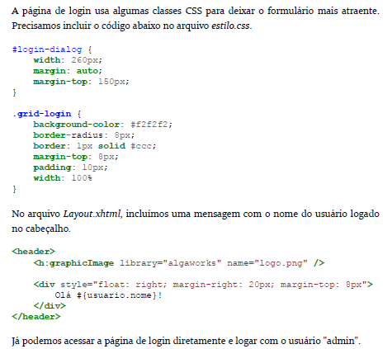
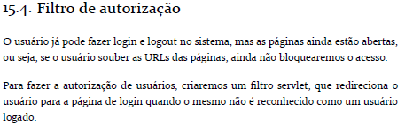
AutorizacaoFilter
package com.fgm.financeiro.filter;
import java.io.IOException;
import javax.inject.Inject;
import javax.servlet.Filter;
import javax.servlet.FilterChain;
import javax.servlet.FilterConfig;
import javax.servlet.ServletException;
import javax.servlet.ServletRequest;
import javax.servlet.ServletResponse;
import javax.servlet.annotation.WebFilter;
import javax.servlet.http.HttpServletRequest;
import javax.servlet.http.HttpServletResponse;
import com.fgm.financeiro.controller.Usuario;
@WebFilter("*.xhtml")
public class AutorizacaoFilter implements Filter {
@Inject
private Usuario autenticacao;
@Override
public void doFilter(ServletRequest req, ServletResponse res,
FilterChain chain) throws IOException, ServletException {
HttpServletResponse response = (HttpServletResponse) res;
HttpServletRequest request = (HttpServletRequest) req;
if (!autenticacao.isLogado() && !request.getRequestURI().endsWith("/Login.xhtml")
&& !request.getRequestURI().contains("/javax.faces.resource/")) {
response.sendRedirect(request.getContextPath() + "/Login.xhtml");
} else {
chain.doFilter(req, res);
}
}
@Override
public void init(FilterConfig config) throws ServletException {
}
@Override
public void destroy() {
}
}
L
Inicio
50

Slide 12
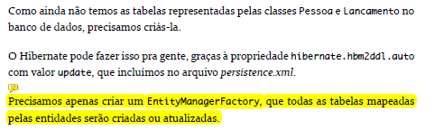
Opcional: CriaTabelas
package com.fgm.outros;
import javax.persistence.Persistence;
public class CriaTabelas {
public static void main(String[] args) {
//FinanceiroPU está definido no persistence.xml dentro da pasta META-INF
Persistence.createEntityManagerFactory("FinanceiroPUFGM2");
}
/* run as java application:
* deu pau depois que inclui JPA no Facets então:
* mensagem: Class is managed, but is not listed in the persistence.xml file
* solução:
* Check you JPA project properties and be sure to select
* "Discover annotated classes automatically"
* in the "Persistent class management" section.
* Doing this should provide the correct validation for your use case.
*/
}

Slide 13

Pessoa
/*
* gerado pelo eclipse 'generate hash' Para que os objetos de entidades
* sejam diferenciados uns de outros, precisamos implementar os métodos
* equals() e hashCode(). No banco de dados, as chaves primárias diferenciam
* registros distintos. Quando mapeamos uma entidade de uma tabela, devemos
* criar os métodos equals() e hashCode(), levando em consideração a forma
* em que os registros são diferenciados no banco de dados.
*/
@Override
public int hashCode() {
final int prime = 31;
int result = 1;
result = prime * result + ((id == null) ? 0 : id.hashCode());
return result;
}
@Override
public boolean equals(Object obj) {
if (this == obj)
return true;
if (obj == null)
return false;
if (getClass() != obj.getClass())
return false;
Pessoa other = (Pessoa) obj;
if (id == null) {
if (other.id != null)
return false;
} else if (!id.equals(other.id))
return false;
return true;
}
}
package com.fgm.financeiro.model;
import javax.persistence.Column;
import javax.persistence.Entity;
import javax.persistence.GeneratedValue;
import javax.persistence.Id;
import javax.persistence.Table;
import org.hibernate.validator.constraints.NotEmpty;
/* A anotação @Entity diz que a classe é uma entidade, que representa uma tabela do
banco de dados, e @Table define detalhes da tabela no banco de dados, como por
exemplo o nome da tabela. */
@Entity
@Table(name = "pessoa")
public class Pessoa {
private Long id;
private String nome;
/*
* As anotações @Id e @GeneratedValue são usadas para declarar o
* identificador do banco de dados, e esse identificador deve ter um valor
* gerado no momento de inserção (auto-incremento).
*/
@Id
@GeneratedValue
public Long getId() {
return id;
}
public void setId(Long id) {
this.id = id;
}
@NotEmpty
@Column(length = 60, nullable = false)
public String getNome() {
return nome;
}
public void setNome(String nome) {
this.nome = nome;
}

Slide 14
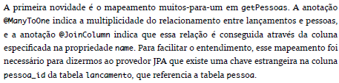

Lancamento
package com.fgm.financeiro.model;
import java.io.Serializable;
import java.math.BigDecimal;
import java.util.Date;
import javax.persistence.Column;
import javax.persistence.Entity;
import javax.persistence.EnumType;
import javax.persistence.Enumerated;
import javax.persistence.GeneratedValue;
import javax.persistence.Id;
import javax.persistence.JoinColumn;
import javax.persistence.ManyToOne;
import javax.persistence.Table;
import javax.persistence.Temporal;
import javax.persistence.TemporalType;
import javax.validation.constraints.NotNull;
import javax.validation.constraints.Size;
import org.hibernate.validator.constraints.NotEmpty;
import com.fgm.financeiro.validation.DecimalPositivo;
@Entity
@Table(name = "lancamento")
public class Lancamento implements Serializable {
private static final long serialVersionUID = 1L;
private Long id;
private Pessoa pessoa;
private String descricao;
private BigDecimal valor;
private TipoLancamento tipo;
private Date dataVencimento;
private Date dataPagamento;
@Id
@GeneratedValue
public Long getId() {
return id;
}
public void setId(Long id) {
this.id = id;
}
@NotNull
@ManyToOne(optional = false)
@JoinColumn(name = "pessoa_id")
public Pessoa getPessoa() {
return pessoa;
}
public void setPessoa(Pessoa pessoa) {
this.pessoa = pessoa;
}
@NotEmpty
@Size(max = 80)
@Column(length = 80, nullable = false)
public String getDescricao() {
return descricao;
}
public void setDescricao(String descricao) {
this.descricao = descricao;
}
@DecimalPositivo
@Column(precision = 10, scale = 2, nullable = false)
public BigDecimal getValor() {
return valor;
}
public void setValor(BigDecimal valor) {
this.valor = valor;
}
@NotNull
@Enumerated(EnumType.STRING)
@Column(nullable = false)
public TipoLancamento getTipo() {
return tipo;
}
public void setTipo(TipoLancamento tipo) {
this.tipo = tipo;
}
@NotNull
@Temporal(TemporalType.DATE)
@Column(name = "data_vencimento", nullable = false)
public Date getDataVencimento() {
return dataVencimento;
}
public void setDataVencimento(Date dataVencimento) {
this.dataVencimento = dataVencimento;
}
@Temporal(TemporalType.DATE)
@Column(name = "data_pagamento", nullable = true)
public Date getDataPagamento() {
return dataPagamento;
}
public void setDataPagamento(Date dataPagamento) {
this.dataPagamento = dataPagamento;
}
/* gerado pelo eclipse 'generate hash'
Para que os objetos de entidades sejam diferenciados uns de outros, precisamos
implementar os métodos equals() e hashCode().
No banco de dados, as chaves primárias diferenciam registros distintos. Quando
mapeamos uma entidade de uma tabela, devemos criar os métodos equals() e
hashCode(), levando em consideração a forma em que os registros são diferenciados
no banco de dados.
*/
@Override
public int hashCode() {
final int prime = 31;
int result = 1;
result = prime * result + ((id == null) ? 0 : id.hashCode());
return result;
}
@Override
public boolean equals(Object obj) {
if (this == obj)
return true;
if (obj == null)
return false;
if (getClass() != obj.getClass())
return false;
Lancamento other = (Lancamento) obj;
if (id == null) {
if (other.id != null)
return false;
} else if (!id.equals(other.id))
return false;
return true;
}
}

Slide 15

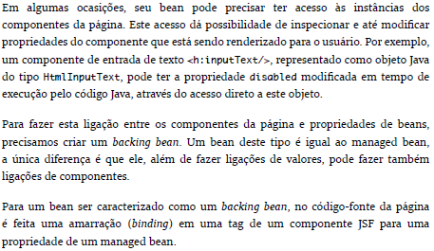
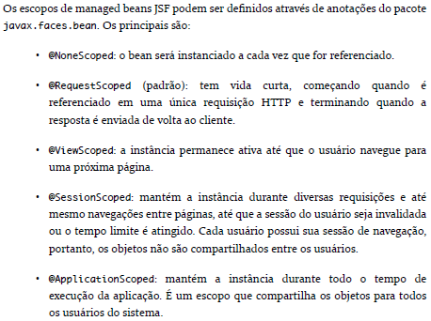
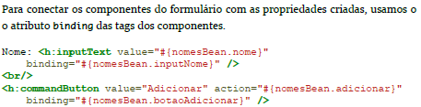


3.10. Backing bean

Slide 16



@interface Transactional
TransactionInterceptor
package com.fgm.financeiro.util;
import java.lang.annotation.ElementType;
import java.lang.annotation.Retention;
import java.lang.annotation.RetentionPolicy;
import java.lang.annotation.Target;
import javax.interceptor.InterceptorBinding;
@InterceptorBinding
@Retention(RetentionPolicy.RUNTIME)
@Target({ElementType.TYPE, ElementType.METHOD})
public @interface Transactional {
}
package com.fgm.financeiro.util;
import java.io.Serializable;
import javax.inject.Inject;
import javax.interceptor.AroundInvoke;
import javax.interceptor.Interceptor;
import javax.interceptor.InvocationContext;
import javax.persistence.EntityManager;
import javax.persistence.EntityTransaction;
@Interceptor
@Transactional
public class TransactionInterceptor implements Serializable {
private static final long serialVersionUID = 1L;
private @Inject EntityManager manager;
@AroundInvoke
public Object invoke(InvocationContext context) throws Exception {
EntityTransaction trx = manager.getTransaction();
boolean criador = false;
try {
if (!trx.isActive()) {
// truque para fazer rollback no que já passou
// (senão, um futuro commit, confirmaria até mesmo
// operações sem transação)
trx.begin();
trx.rollback();
// agora sim inicia a transação
trx.begin();
criador = true;
}
return context.proceed();
} catch (Exception e) {
if (trx != null && criador) {
trx.rollback();
}
throw e;
} finally {
if (trx != null && trx.isActive() && criador) {
trx.commit();
}
}
}
}

Slide 17
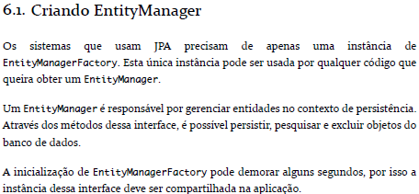

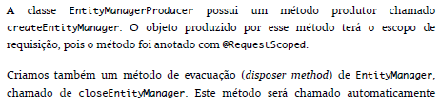
JpaUtil
package com.fgm.financeiro.util;
import javax.persistence.EntityManager;
import javax.persistence.EntityManagerFactory;
import javax.persistence.Persistence;
public class JpaUtil {
private static EntityManagerFactory factory;
static {
factory = Persistence.createEntityManagerFactory("FinanceiroPUFGM");
}
public static EntityManager getEntityManager() {
return factory.createEntityManager();
}
}
EntityManagerProducer
package com.fgm.financeiro.util;
import javax.enterprise.context.ApplicationScoped;
import javax.enterprise.context.RequestScoped;
import javax.enterprise.inject.Disposes;
import javax.enterprise.inject.Produces;
import javax.persistence.EntityManager;
import javax.persistence.EntityManagerFactory;
import javax.persistence.Persistence;
@ApplicationScoped
public class EntityManagerProducer {
private EntityManagerFactory factory;
public EntityManagerProducer() {
this.factory = Persistence.createEntityManagerFactory("FinanceiroPUFGM");
}
@Produces
@RequestScoped
public EntityManager createEntityManager() {
return factory.createEntityManager();
}
public void closeEntityManager(@Disposes EntityManager manager) {
manager.close();
}
}
9

Slide 18
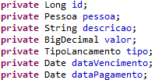

Lancamentos
package com.fgm.financeiro.repository;
import java.io.Serializable;
import java.util.List;
import javax.inject.Inject;
import javax.persistence.EntityManager;
import javax.persistence.TypedQuery;
import org.apache.commons.lang3.StringUtils;
import org.hibernate.Criteria;
import org.hibernate.Session;
import org.hibernate.criterion.MatchMode;
import org.hibernate.criterion.Order;
import org.hibernate.criterion.Projections;
import org.hibernate.criterion.Restrictions;
import com.fgm.financeiro.filter.FiltroLancamento;
import com.fgm.financeiro.model.Lancamento;
public class Lancamentos implements Serializable {
private static final long serialVersionUID = 1L;
@Inject
private EntityManager manager;
@Inject
public Lancamentos(EntityManager manager) {
this.manager = manager;
}
public Lancamento porId(Long id) {
return manager.find(Lancamento.class, id);
}
public List<String> descricoesQueContem(String descricao) {
TypedQuery<String> query = manager.createQuery(
"select distinct descricao from Lancamento "
+ "where upper(descricao) like upper(:descricao)",
String.class);
query.setParameter("descricao", "%" + descricao + "%");
return query.getResultList();
}
public List<Lancamento> todos() {
TypedQuery<Lancamento> query = manager.createQuery(
"from Lancamento", Lancamento.class);
return query.getResultList();
}
public void adicionar(Lancamento lancamento) {
this.manager.persist(lancamento);
}
public Lancamento guardar(Lancamento lancamento) {
System.out.println("---- Lancamentos > guardar");
return this.manager.merge(lancamento);
}
public void remover(Lancamento lancamento) {
this.manager.remove(lancamento);
}
/* ---------------- Lazy ----------------*/
@SuppressWarnings("unchecked")
public List<Lancamento> filtrados(FiltroLancamento filtro) {
Criteria criteria = criarCriteriaParaFiltro(filtro);
criteria.setFirstResult(filtro.getPrimeiroRegistro());
criteria.setMaxResults(filtro.getQuantidadeRegistros());
if (filtro.isAscendente() && filtro.getPropriedadeOrdenacao() != null) {
criteria.addOrder(Order.asc(filtro.getPropriedadeOrdenacao()));
} else if (filtro.getPropriedadeOrdenacao() != null) {
criteria.addOrder(Order.desc(filtro.getPropriedadeOrdenacao()));
}
return criteria.list();
}
public int quantidadeFiltrados(FiltroLancamento filtro) {
Criteria criteria = criarCriteriaParaFiltro(filtro);
// select count
criteria.setProjection(Projections.rowCount());
return ((Number) criteria.uniqueResult()).intValue();
}
private Criteria criarCriteriaParaFiltro(FiltroLancamento filtro) {
Session session = manager.unwrap(Session.class);
Criteria criteria = session.createCriteria(Lancamento.class);
if (StringUtils.isNotEmpty(filtro.getDescricao())) {
criteria.add(Restrictions.ilike("descricao", filtro.getDescricao(), MatchMode.ANYWHERE));
}
return criteria;
}
}
Mediador entre a camada de domínio (negócio) e acesso a dados, como se fosse uma coleção de objetos de um tipo específico.
Um repositório deve fornecer métodos para adicionar, atualizar, remover e/ou buscar objetos nessa "coleção".
Podemos chamar nosso repositório de LancamentoRepository,
RepositorioLancamento, etc, mas preferimos chamá-lo de Lancamentos.
Chama a classe ‘EntityManagerProducer’ aonde cria a persistência
9
CadastroLancamentos
15
26
Construtor
O construtor do repositório Lancamentos receberá um Entity Manager, ou seja, não é responsabilidade do repositório obter um Entity Manager.
32
22
32
12
12
CadastroLancamentoBean
40
Aplica filtro
1’
Construtor

Slide 19
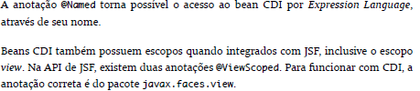

ConsultaLancamentosBean
package com.fgm.financeiro.controller;
import java.io.Serializable;
import java.util.List;
import javax.faces.application.FacesMessage;
import javax.faces.context.FacesContext;
import javax.faces.view.ViewScoped;
import javax.inject.Inject;
import javax.inject.Named;
import com.fgm.financeiro.model.Lancamento;
import com.fgm.financeiro.repository.Lancamentos;
import com.fgm.financeiro.service.CadastroLancamentos;
import com.fgm.financeiro.service.NegocioException;
@Named
@ViewScoped
public class ConsultaLancamentosBean implements Serializable {
private static final long serialVersionUID = 1L;
@Inject
private Lancamentos lancamentosRepository;
@Inject
private CadastroLancamentos cadastro;
private List<Lancamento> lancamentos;
private Lancamento lancamentoSelecionado;
public void excluir() {
FacesContext context = FacesContext.getCurrentInstance();
try {
this.cadastro.excluir(this.lancamentoSelecionado);
this.consultar();
context.addMessage(null, new FacesMessage("Lançamento excluído com sucesso!"));
} catch (NegocioException e) {
FacesMessage mensagem = new FacesMessage(e.getMessage());
mensagem.setSeverity(FacesMessage.SEVERITY_ERROR);
context.addMessage(null, mensagem);
}
}
public void consultar() {
this.lancamentos = lancamentosRepository.todos();
}
public List<Lancamento> getLancamentos() {
return lancamentos;
}
public Lancamento getLancamentoSelecionado() {
return lancamentoSelecionado;
}
public void setLancamentoSelecionado(Lancamento lancamentoSelecionado) {
this.lancamentoSelecionado = lancamentoSelecionado;
}
}
2
2
27
24
25
27
1
ConsultaLancamentos.xhtml
1’
Este método é executado logo de início pelo xhtml, e preenche o objeto lancamentos

Slide 20
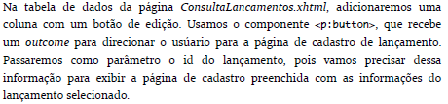

ConsultaLancamentos.xhtml
51
ConsultaLancamentosBean
<p:dataTable value="#{consultaLancamentosBean.lancamentos}" var="lancamento"
border="1" cellspacing="0" cellpadding="2"
paginator="true" rows="10" paginatorPosition="bottom">
<p:column headerText="Pessoa" sortBy="#{lancamento.pessoa.nome}">
<h:outputText value="#{lancamento.pessoa.nome}" />
</p:column>
<p:column headerText="Descrição" sortBy="#{lancamento.descricao}">
<h:outputText value="#{lancamento.descricao}" />
</p:column>
<p:column headerText="Tipo">
<h:outputText value="#{lancamento.tipo.descricao}" />
</p:column>
<p:column headerText="Valor" style="text-align: right" sortBy="#{lancamento.valor}">
<h:outputText value="#{lancamento.valor}">
<f:convertNumber type="currency" locale="pt_BR" />
</h:outputText>
</p:column>
<p:column headerText="Vencimento" style="text-align: center" sortBy="#{lancamento.dataVencimento}">
<h:outputText value="#{lancamento.dataVencimento}">
<f:convertDateTime pattern="dd/MM/yyyy" timeZone="America/Sao_Paulo" />
</h:outputText>
</p:column>
<p:column headerText="Pagamento" style="text-align: center" sortBy="#{lancamento.dataPagamento}">
<h:outputText value="#{lancamento.dataPagamento}">
<f:convertDateTime pattern="dd/MM/yyyy" timeZone="America/Sao_Paulo" />
</h:outputText>
</p:column>
<p:column>
<p:button icon="ui-icon-pencil" title="Editar" outcome="/CadastroLancamento">
<f:param name="id" value="#{lancamento.id}" />
</p:button>
<p:commandButton icon="ui-icon-trash" title="Excluir" process="@this" update="@form"
action="#{consultaLancamentosBean.excluir}">
<f:setPropertyActionListener value="#{lancamento}"
target="#{consultaLancamentosBean.lancamentoSelecionado}" />
</p:commandButton>
</p:column>
</p:dataTable>
</h:form>
</ui:define>
</ui:composition>
2
<!DOCTYPE html>
<ui:composition template="/WEB-INF/template/Layout.xhtml"
xmlns="http://www.w3.org/1999/xhtml"
xmlns:f="http://xmlns.jcp.org/jsf/core"
xmlns:h="http://xmlns.jcp.org/jsf/html"
xmlns:ui="http://xmlns.jcp.org/jsf/facelets"
xmlns:p="http://primefaces.org/ui">
<!– xxx -->
<f:metadata>
<f:viewAction action="#{consultaLancamentosBean.consultar}" />
</f:metadata>
<ui:define name="titulo">Consulta de lançamentos</ui:define>
<ui:define name="corpo">
<h1>Consulta de lançamentos</h1>
<h:form id="frm">
<p:messages showDetail="false" showSummary="true" autoUpdate="true" />
L
1
ConsultaLancamentosBean
CadastroLancamento.xhtml
18
24
27

Slide 21
FiltroLancamento
package com.fgm.financeiro.filter;
import java.io.Serializable;
public class FiltroLancamento implements Serializable {
private static final long serialVersionUID = 1L;
private String descricao;
private int primeiroRegistro;
private int quantidadeRegistros;
private String propriedadeOrdenacao;
private boolean ascendente;
public String getDescricao() {
return descricao;
}
public void setDescricao(String descricao) {
this.descricao = descricao;
}
public int getPrimeiroRegistro() {
return primeiroRegistro;
}
public void setPrimeiroRegistro(int primeiroRegistro) {
this.primeiroRegistro = primeiroRegistro;
}
public int getQuantidadeRegistros() {
return quantidadeRegistros;
}
public void setQuantidadeRegistros(int quantidadeRegistros) {
this.quantidadeRegistros = quantidadeRegistros;
}
public String getPropriedadeOrdenacao() {
return propriedadeOrdenacao;
}
public void setPropriedadeOrdenacao(String propriedadeOrdenacao) {
this.propriedadeOrdenacao = propriedadeOrdenacao;
}
public boolean isAscendente() {
return ascendente;
}
public void setAscendente(boolean ascendente) {
this.ascendente = ascendente;
} }
31
31
31
31

Slide 22
LazyConsultaLancamentosBean
@Override
public List<Lancamento> load(int first, int pageSize,
String sortField, SortOrder sortOrder,
Map<String, Object> filters) {
filtro.setPrimeiroRegistro(first);
filtro.setQuantidadeRegistros(pageSize);
filtro.setAscendente(SortOrder.ASCENDING.equals(sortOrder));
filtro.setPropriedadeOrdenacao(sortField);
setRowCount(lancamentos.quantidadeFiltrados(filtro));
return lancamentos.filtrados(filtro);
}
};}
public FiltroLancamento getFiltro() {
return filtro;
}
//LancamentosFiltrados
public LazyDataModel<Lancamento> getModel() {
return model;
}
// -----------------------------
public void excluir() {
FacesContext context = FacesContext.getCurrentInstance();
try {
this.cadastro.excluir(this.lancamentoSelecionado);
this.consultar();
context.addMessage(null, new FacesMessage("Lançamento excluído com sucesso!"));
} catch (NegocioException e) {
FacesMessage mensagem = new FacesMessage(e.getMessage());
mensagem.setSeverity(FacesMessage.SEVERITY_ERROR);
context.addMessage(null, mensagem);
}
}
public void consultar() {
System.out.println("consultar");
this.lancamentos2 = lancamentosRepository.todos(); }
public List<Lancamento> getLancamentos() {
return lancamentos2;}
public Lancamento getLancamentoSelecionado() {
return lancamentoSelecionado;}
public void setLancamentoSelecionado(Lancamento lancamentoSelecionado) {
this.lancamentoSelecionado = lancamentoSelecionado;}}
package com.fgm.financeiro.controller;
import java.io.Serializable;
import java.util.List;
import java.util.Map;
import javax.faces.application.FacesMessage;
import javax.faces.context.FacesContext;
import javax.faces.view.ViewScoped;
import javax.inject.Inject;
import javax.inject.Named;
import org.primefaces.model.LazyDataModel;
import org.primefaces.model.SortOrder;
import com.fgm.financeiro.filter.FiltroLancamento;
import com.fgm.financeiro.model.Lancamento;
import com.fgm.financeiro.repository.Lancamentos;
import com.fgm.financeiro.service.CadastroLancamentos;
import com.fgm.financeiro.service.NegocioException;
@Named
@ViewScoped
public class LazyConsultaLancamentosBean implements Serializable {
private static final long serialVersionUID = 1L;
@Inject
private Lancamentos lancamentos;
private FiltroLancamento filtro = new FiltroLancamento();
//model é LancamentosFiltrados
private LazyDataModel<Lancamento> model;
// -----------------------------
@Inject
private Lancamentos lancamentosRepository;
@Inject
private CadastroLancamentos cadastro;
private List<Lancamento> lancamentos2;
private Lancamento lancamentoSelecionado;
// ----------------------------- Lazy
public LazyConsultaLancamentosBean() {
model = new LazyDataModel<Lancamento>() {
private static final long serialVersionUID = 1L;
31
31
31
31
32
38
ConsultaLancamentosLazy.xhtml
30
34
37
39
40
acho q nunca eh executado
ConsultaLancamentosLazy.xhtml
acho q nunca eh executado
30
Construtor
acho q nunca eh executado

Slide 23
ConsultaLancamentosLazy.xhtml
30
LazyConsultaLancamentosBean
<!DOCTYPE html>
<ui:composition template="/WEB-INF/template/Layout.xhtml"
xmlns="http://www.w3.org/1999/xhtml"
xmlns:h="http://xmlns.jcp.org/jsf/html"
xmlns:ui="http://xmlns.jcp.org/jsf/facelets"
xmlns:f="http://xmlns.jcp.org/jsf/core"
xmlns:p="http://primefaces.org/ui">
<ui:define name="titulo">Lazy Consulta de lançamentos</ui:define>
<ui:define name="corpo">
<h1>Lazy - Consulta de lançamentos</h1>
<h:form>
<h:panelGrid columns="3">
<p:inputText value="#{lazyConsultaLancamentosBean.filtro.descricao}" id="descricao"/>
<p:commandButton value="Consultar" update="tbl" process="@form" />
</h:panelGrid>
<p:dataTable value="#{lazyConsultaLancamentosBean.model}" lazy="true" var="lancamento"
border="1" cellpadding="2" cellspacing="0"
paginator="true" paginatorPosition="bottom" rows="5" id="tbl">
<p:column headerText="Pessoa" width="250" sortBy="#{lancamento.pessoa.nome}">
<h:outputText value="#{lancamento.pessoa.nome}" />
</p:column>
<p:column headerText="Descrição" sortBy="#{lancamento.descricao}">
<h:outputText value="#{lancamento.descricao}" />
</p:column>
<p:column headerText="Tipo" width="70">
<h:outputText value="#{lancamento.tipo.descricao}" />
</p:column>
<p:column headerText="Valor" width="100" style="text-align: right" sortBy="#{lancamento.valor}">
<h:outputText value="#{lancamento.valor}">
<f:convertNumber type="currency" locale="pt_BR" />
</h:outputText>
</p:column>
<p:column headerText="Vencimento" width="100" style="text-align: center" sortBy="#{lancamento.dataVencimento}">
<h:outputText value="#{lancamento.dataVencimento}">
<f:convertDateTime pattern="dd/MM/yyyy" timeZone="America/Sao_Paulo" />
</h:outputText>
</p:column>
<p:column headerText="Pagamento" width="100" style="text-align: center" sortBy="#{lancamento.dataPagamento}">
<h:outputText value="#{lancamento.dataPagamento}">
<f:convertDateTime pattern="dd/MM/yyyy" timeZone="America/Sao_Paulo" />
</h:outputText>
</p:column>
<p:column>
<p:button icon="ui-icon-pencil" title="Editar" outcome="/CadastroLancamento">
<f:param name="id" value="#{lancamento.id}" />
</p:button>
<p:commandButton icon="ui-icon-trash" title="Excluir" process="@this" update="@form"
action="#{lazyConsultaLancamentosBean.excluir}">
<f:setPropertyActionListener value="#{lancamento}"
target="#{lazyConsultaLancamentosBean.lancamentoSelecionado}" />
</p:commandButton>
</p:column>
</p:dataTable>
</h:form>
</ui:define>
</ui:composition>
L
38
39
18
CadastroLancamento.xhtml
34
37

Slide 24
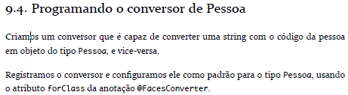

PessoaConverter
LancamentosConverter
19
package com.fgm.financeiro.converter;
import javax.faces.component.UIComponent;
import javax.faces.context.FacesContext;
import javax.faces.convert.Converter;
import javax.faces.convert.FacesConverter;
import javax.inject.Inject;
import com.fgm.financeiro.model.Pessoa;
import com.fgm.financeiro.repository.Pessoas;
@FacesConverter(forClass = Pessoa.class)
public class PessoaConverter implements Converter {
@Inject // funciona gracas ao OmniFaces
private Pessoas pessoas;
@Override
public Object getAsObject(FacesContext context, UIComponent component, String value) {
Pessoa retorno = null;
System.out.println("------ PessoaConverter > getAsObject");
if (value != null) {
retorno = this.pessoas.porId(new Long(value));
}
return retorno;
}
@Override
public String getAsString(FacesContext context, UIComponent component, Object value) {
System.out.println("------ PessoaConverter > getAsString");
if (value != null) {
return ((Pessoa) value).getId().toString();
}
return null;
}
}
package com.fgm.financeiro.converter;
import javax.faces.component.UIComponent;
import javax.faces.context.FacesContext;
import javax.faces.convert.Converter;
import javax.faces.convert.FacesConverter;
import javax.inject.Inject;
import com.fgm.financeiro.model.Lancamento;
import com.fgm.financeiro.repository.Lancamentos;
@FacesConverter(forClass = Lancamento.class)
public class LancamentosConverter implements Converter {
@Inject
private Lancamentos lancamentos;
@Override
public Object getAsObject(FacesContext context, UIComponent component, String value) {
Lancamento retorno = null;
System.out.println("----- LancamentosConverter > getAsObject");
if (value != null) {
retorno = this.lancamentos.porId(new Long(value));
}
return retorno;
}
@Override
public String getAsString(FacesContext context, UIComponent component, Object value) {
System.out.println("----- LancamentosConverter > getAsString");
if (value != null) {
Lancamento lancamento = ((Lancamento) value);
return lancamento.getId() == null ? null : lancamento.getId().toString();
}
return null;
}
}
20
22
23
21

Slide 25
NegocioException
package com.fgm.financeiro.service;
public class NegocioException extends Exception {
private static final long serialVersionUID = 1L;
public NegocioException(String msg) {
super(msg);
}
}
Pessoas
package com.fgm.financeiro.repository;
import java.io.Serializable;
import java.util.List;
import javax.inject.Inject;
import javax.persistence.EntityManager;
import javax.persistence.TypedQuery;
import com.fgm.financeiro.model.Pessoa;
public class Pessoas implements Serializable {
private static final long serialVersionUID = 1L;
private EntityManager manager;
@Inject
public Pessoas(EntityManager manager) {
this.manager = manager;
}
public Pessoa porId(Long id) {
return manager.find(Pessoa.class, id);
}
public List<Pessoa> todas() {
TypedQuery<Pessoa> query = manager.createQuery(
"from Pessoa", Pessoa.class);
return query.getResultList();
}
}
23
4
Para preencher o dropdown de pessoas

Slide 26

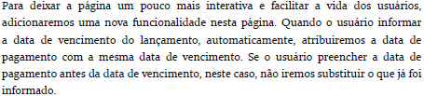
CadastroLancamentoBean
CadastroLancamentos
public void salvar() {
FacesContext context = FacesContext.getCurrentInstance();
try {
this.cadastro.salvar(this.lancamento);
this.lancamento = new Lancamento();
context.addMessage(null, new FacesMessage("Lançamento salvo com sucesso!"));
} catch (NegocioException e) {
FacesMessage mensagem = new FacesMessage(e.getMessage());
mensagem.setSeverity(FacesMessage.SEVERITY_ERROR);
context.addMessage(null, mensagem);
}
}
public List<Pessoa> getTodasPessoas() {
return this.todasPessoas;
}
public TipoLancamento[] getTiposLancamentos() {
return TipoLancamento.values();
}
public Lancamento getLancamento() {
return lancamento;
}
public void setLancamento(Lancamento lancamento) {
this.lancamento = lancamento;
}
// para estudo é executado no actionlistener do botão no xhtml
public void registrarLogCadastro(ActionEvent event) {
System.out.println(">>>>>> CadastroLancamentoBean-registrarLogCadastro Cadastrando...");
}
}
package com.fgm.financeiro.controller;
import java.io.Serializable;
import java.util.List;
import javax.faces.application.FacesMessage;
import javax.faces.context.FacesContext;
import javax.faces.event.ActionEvent;
import javax.faces.event.AjaxBehaviorEvent;
import javax.inject.Inject;
import javax.inject.Named;
import com.fgm.financeiro.model.Lancamento;
import com.fgm.financeiro.model.Pessoa;
import com.fgm.financeiro.model.TipoLancamento;
import com.fgm.financeiro.repository.Lancamentos;
import com.fgm.financeiro.repository.Pessoas;
import com.fgm.financeiro.service.CadastroLancamentos;
import com.fgm.financeiro.service.NegocioException;
@Named
@javax.faces.view.ViewScoped
public class CadastroLancamentoBean implements Serializable {
private static final long serialVersionUID = 1L;
@Inject
private CadastroLancamentos cadastro;
@Inject
private Pessoas pessoas;
@Inject
private Lancamentos lancamentos;
private Lancamento lancamento;
private List<Pessoa> todasPessoas;
public void prepararCadastro() {
this.todasPessoas = this.pessoas.todas();
if (this.lancamento == null) {
this.lancamento = new Lancamento();
} }
public List<String> pesquisarDescricoes(String descricao) {
return this.lancamentos.descricoesQueContem(descricao);
}
public void dataVencimentoAlterada(AjaxBehaviorEvent event) {
if (this.lancamento.getDataPagamento() == null) {
this.lancamento.setDataPagamento(this.lancamento.getDataVencimento());
}
}
14
package com.fgm.financeiro.service;
import java.io.Serializable;
import java.util.Date;
import javax.inject.Inject;
import com.fgm.financeiro.model.Lancamento;
import com.fgm.financeiro.repository.Lancamentos;
import com.fgm.financeiro.util.Transactional;
public class CadastroLancamentos implements Serializable {
private static final long serialVersionUID = 1L;
@Inject
private Lancamentos lancamentos;
@Transactional
public void salvar(Lancamento lancamento) throws NegocioException {
if (lancamento.getDataPagamento() != null &&
lancamento.getDataPagamento().after(new Date())) {
throw new NegocioException(
"Data de pagamento não pode ser uma data futura.");
}
this.lancamentos.guardar(lancamento);
}
@Transactional
public void excluir(Lancamento lancamento) throws NegocioException {
lancamento = this.lancamentos.porId(lancamento.getId());
if (lancamento.getDataPagamento() != null) {
throw new NegocioException("Não é possível excluir um lançamento pago!");
}
this.lancamentos.remover(lancamento);
}
}
8
6
5
4
4
19
15
25
TipoLancamento
3
26
4
package com.fgm.financeiro.model;
public enum TipoLancamento {
RECEITA("Receita"),
DESPESA("Despesa");
private String descricao;
TipoLancamento(String descricao) {
this.descricao = descricao;
}
public String getDescricao() {
return descricao;
}}
Para preencher o dropdown de pessoas
6
11
12
7
13

Slide 27
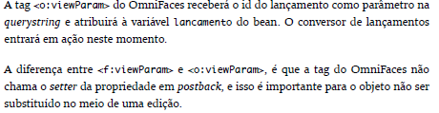
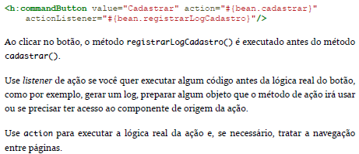
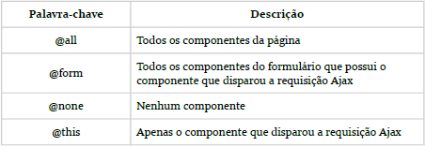
CadastroLancamento.xhtml
18
<p:panelGrid columns="2" id="grid">
<p:outputLabel value="Tipo" for="tipo" />
<p:selectOneButton id="tipo"
value="#{cadastroLancamentoBean.lancamento.tipo}">
<f:selectItems value="#{cadastroLancamentoBean.tiposLancamentos}"
var="tipoLancamento" itemValue="#{tipoLancamento}"
itemLabel="#{tipoLancamento.descricao}" />
</p:selectOneButton>
<p:outputLabel value="Pessoa" for="pessoa" />
<p:selectOneMenu value="#{cadastroLancamentoBean.lancamento.pessoa}"
id="pessoa" filter="true" filterMatchMode="contains">
<f:selectItem itemLabel="Selecione" noSelectionOption="true" />
<f:selectItems value="#{cadastroLancamentoBean.todasPessoas}"
var="pessoa" itemValue="#{pessoa}" itemLabel="#{pessoa.nome}" />
</p:selectOneMenu>
<p:outputLabel value="Descrição" for="descricao" />
<p:autoComplete id="descricao" size="60"
value="#{cadastroLancamentoBean.lancamento.descricao}"
completeMethod="#{cadastroLancamentoBean.pesquisarDescricoes}" />
<p:outputLabel value="Valor" for="valor" />
<p:inputText id="valor" size="12"
value="#{cadastroLancamentoBean.lancamento.valor}">
<f:convertNumber locale="pt_BR" maxFractionDigits="2" minFractionDigits="2" />
</p:inputText>
<p:outputLabel value="Data de vencimento" for="dataVencimento" />
<p:calendar id="dataVencimento" size="12" pattern="dd/MM/yyyy"
value="#{cadastroLancamentoBean.lancamento.dataVencimento}">
<p:ajax event="dateSelect" update="@this dataPagamento" process="@this dataPagamento"
listener="#{cadastroLancamentoBean.dataVencimentoAlterada}" />
<p:ajax event="change" update="@this dataPagamento" process="@this dataPagamento"
listener="#{cadastroLancamentoBean.dataVencimentoAlterada}" />
</p:calendar>
<p:outputLabel value="Data de pagamento" for="dataPagamento" />
<p:calendar size="12" id="dataPagamento" pattern="dd/MM/yyyy"
value="#{cadastroLancamentoBean.lancamento.dataPagamento}" />
<h:outputLabel />
<p:commandButton value="Salvar" action="#{cadastroLancamentoBean.salvar}"
icon="ui-icon-disk" update="@form" />
</p:panelGrid>
</h:form>
</ui:define>
</ui:composition>
<!DOCTYPE html>
<ui:composition template="/WEB-INF/template/Layout.xhtml"
xmlns="http://www.w3.org/1999/xhtml"
xmlns:f="http://xmlns.jcp.org/jsf/core"
xmlns:h="http://xmlns.jcp.org/jsf/html"
xmlns:ui="http://xmlns.jcp.org/jsf/facelets"
xmlns:p="http://primefaces.org/ui"
xmlns:o="http://omnifaces.org/ui">
<f:metadata>
<o:viewParam name="id" value="#{cadastroLancamentoBean.lancamento}" />
<f:viewAction action="#{cadastroLancamentoBean.prepararCadastro}" />
</f:metadata>
<ui:define name="titulo">Cadastro de lançamento</ui:define>
<ui:define name="corpo">
<h1>Cadastro de lançamento</h1>
<h:form id="frm">
<p:messages showDetail="false" showSummary="true" autoUpdate="true" />
L
4
Getter & Setter
5
7
4
Getter & Setter
19
20
21
3
8
10?
4
Getter & Setter
11
4
Getter & Setter
4
Getter & Setter
13
13
4
Getter & Setter
14

Slide 28
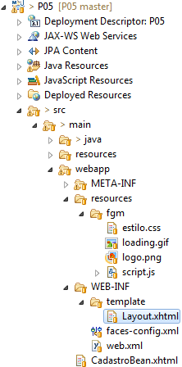

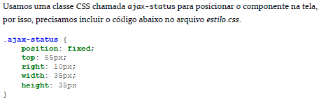

Layout.xhtml
<!DOCTYPE html>
<html xmlns="http://www.w3.org/1999/xhtml"
xmlns:f="http://xmlns.jcp.org/jsf/core"
xmlns:h="http://xmlns.jcp.org/jsf/html"
xmlns:ui="http://xmlns.jcp.org/jsf/facelets"
xmlns:p="http://primefaces.org/ui">
<h:head>
<title><ui:insert name="titulo">Sistema Financeiro</ui:insert></title>
<h:outputStylesheet library="fgm" name="estilo.css" />
</h:head>
<h:body>
<p:ajaxStatus styleClass="ajax-status">
<f:facet name="start">
<h:graphicImage library="fgm" name="loading.gif" />
</f:facet>
<f:facet name="complete">
<h:outputText value="" />
</f:facet>
</p:ajaxStatus>
<header>
<h:graphicImage library="fgm" name="logo.png" />
<div style="float: right; margin-right: 20px; margin-top: 8px">
Olá #{usuario.nome}!
</div>
</header>
<h:form>
<p:menubar style="margin-top: -20px; margin-bottom: 20px">
<p:submenu label="Cadastros">
<p:menuitem value="Pessoa" />
<p:menuitem value="Lançamento" action="/CadastroLancamento?faces-redirect=true" />
</p:submenu>
<p:submenu label="Consultas">
<p:menuitem value="Pessoas" />
<p:menuitem value="Lançamentos" action="/ConsultaLancamentos?faces-redirect=true" />
<p:menuitem value="Lazy Lançamentos" action="/ConsultaLancamentosLazy?faces-redirect=true" />
</p:submenu>
<p:submenu label="Sistema">
<p:menuitem value="Sair" action="#{loginBean.logout}" />
</p:submenu>
</p:menubar>
</h:form>
<div id="conteudo">
<ui:insert name="corpo" />
</div>
<footer>
Sistema Financeiro - Valeu AlgaWorks !!
</footer>
</h:body>
</html>
estilo.css
L
@charset "utf-8";
body {
font-size: 12px;
font-family: Arial, Helvetica, sans-serif;
margin: 0px;
font-weight: normal
}
header {
padding: 5px;
margin-bottom: 5px;
height: 100px;
background-color: #545454;
color: #fff;
box-shadow: 0px 2px 2px #ccc
}
#conteudo {
padding: 0px 8px
}
footer {
border-top: 1px solid #ccc;
padding: 5px 8px;
margin-top: 20px;
margin-bottom: 10px
}
h1 {
font-size: 24px;
font-weight: 500;
padding: 0px;
margin: 0px;
margin-bottom: 10px
}
.ajax-status {
position: fixed;
top: 85px;
right: 10px;
width: 35px;
height: 35px
}
#login-dialog {
width: 260px;
margin: auto;
margin-top: 150px;
}
.grid-login {
background-color: #f2f2f2;
border-radius: 8px;
border: 1px solid #ccc;
margin-top: 8px;
padding: 10px;
width: 100%
}

Slide 29
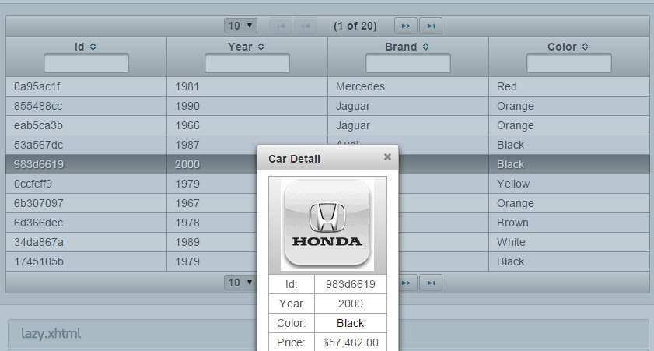
http://www.primefaces.org/showcase/ui/data/datatable/lazy.xhtml

Slide 30
Lazy.xhtml
LazyView
<h:form id="form">
<p:dataTable var="car" value="#{dtLazyView.lazyModel}" paginator="true" rows="10"
paginatorTemplate="{RowsPerPageDropdown} {FirstPageLink} {PreviousPageLink} {CurrentPageReport} {NextPageLink} {LastPageLink}"
rowsPerPageTemplate="5,10,15" selectionMode="single" selection="#{dtLazyView.selectedCar}" id="carTable" lazy="true">
<p:ajax event="rowSelect" listener="#{dtLazyView.onRowSelect}" update=":form:carDetail" oncomplete="PF('carDialog').show()" />
<p:column headerText="Id" sortBy="#{car.id}" filterBy="#{car.id}">
<h:outputText value="#{car.id}" />
</p:column>
<p:column headerText="Year" sortBy="#{car.year}" filterBy="#{car.year}">
<h:outputText value="#{car.year}" />
</p:column>
<p:column headerText="Brand" sortBy="#{car.brand}" filterBy="#{car.brand}">
<h:outputText value="#{car.brand}" />
</p:column>
<p:column headerText="Color" sortBy="#{car.color}" filterBy="#{car.color}">
<h:outputText value="#{car.color}" />
</p:column>
</p:dataTable>
<p:dialog header="Car Detail" widgetVar="carDialog" modal="true" showEffect="fade" hideEffect="fade" resizable="false">
<p:outputPanel id="carDetail" style="text-align:center;">
<p:panelGrid columns="2" rendered="#{not empty dtLazyView.selectedCar}" columnClasses="label,value">
<f:facet name="header">
<p:graphicImage name="demo/images/car/#{dtLazyView.selectedCar.brand}-big.gif"/>
</f:facet>
<h:outputText value="Id:" />
<h:outputText value="#{dtLazyView.selectedCar.id}" />
<h:outputText value="Year" />
<h:outputText value="#{dtLazyView.selectedCar.year}" />
<h:outputText value="Color:" />
<h:outputText value="#{dtLazyView.selectedCar.color}" style="color:#{dtLazyView.selectedCar.color}"/>
<h:outputText value="Price:" />
<h:outputText value="#{dtLazyView.selectedCar.price}">
<f:convertNumber type="currency" currencySymbol="$" />
</h:outputText>
</p:panelGrid>
</p:outputPanel>
</p:dialog>
</h:form>
package org.primefaces.showcase.view.data.datatable;
import java.io.Serializable;
import javax.annotation.PostConstruct;
import javax.faces.application.FacesMessage;
import javax.faces.bean.ManagedBean;
import javax.faces.bean.ManagedProperty;
import javax.faces.bean.ViewScoped;
import javax.faces.context.FacesContext;
import org.primefaces.event.SelectEvent;
import org.primefaces.model.LazyDataModel;
import org.primefaces.showcase.domain.Car;
import org.primefaces.showcase.service.CarService;
@ManagedBean(name="dtLazyView")
@ViewScoped
public class LazyView implements Serializable {
private LazyDataModel<Car> lazyModel;
private Car selectedCar;
@ManagedProperty("#{carService}")
private CarService service;
@PostConstruct
public void init() {
lazyModel = new LazyCarDataModel(service.createCars(200));
}
public LazyDataModel<Car> getLazyModel() {
return lazyModel;
}
public Car getSelectedCar() {
return selectedCar;
}
public void setSelectedCar(Car selectedCar) {
this.selectedCar = selectedCar;
}
public void setService(CarService service) {
this.service = service;
}
public void onRowSelect(SelectEvent event) {
FacesMessage msg = new FacesMessage("Car Selected", ((Car) event.getObject()).getId());
FacesContext.getCurrentInstance().addMessage(null, msg);
}
}

Slide 31
CarService
LazySorter
public List<Car> createCars(int size) {
List<Car> list = new ArrayList<Car>();
for(int i = 0 ; i < size ; i++) {
list.add(new Car(getRandomId(), getRandomBrand(), getRandomYear(), getRandomColor(), getRandomPrice(), getRandomSoldState()));
}
return list;
}
private String getRandomId() {
return UUID.randomUUID().toString().substring(0, 8);
}
private int getRandomYear() {
return (int) (Math.random() * 50 + 1960);
}
private String getRandomColor() {
return colors[(int) (Math.random() * 10)];
}
private String getRandomBrand() {
return brands[(int) (Math.random() * 10)];
}
public int getRandomPrice() {
return (int) (Math.random() * 100000);
}
public boolean getRandomSoldState() {
return (Math.random() > 0.5) ? true: false;
}
public List<String> getColors() {
return Arrays.asList(colors);
}
public List<String> getBrands() {
return Arrays.asList(brands);
}
}
package org.primefaces.showcase.service;
import java.util.ArrayList;
import java.util.List;
import java.util.UUID;
import javax.faces.bean.ApplicationScoped;
import javax.faces.bean.ManagedBean;
import org.primefaces.showcase.domain.Car;
@ManagedBean(name = "carService")
@ApplicationScoped
public class CarService {
private final static String[] colors;
private final static String[] brands;
static {
colors = new String[10];
colors[0] = "Black";
colors[1] = "White";
colors[2] = "Green";
colors[3] = "Red";
colors[4] = "Blue";
colors[5] = "Orange";
colors[6] = "Silver";
colors[7] = "Yellow";
colors[8] = "Brown";
colors[9] = "Maroon";
brands = new String[10];
brands[0] = "BMW";
brands[1] = "Mercedes";
brands[2] = "Volvo";
brands[3] = "Audi";
brands[4] = "Renault";
brands[5] = "Fiat";
brands[6] = "Volkswagen";
brands[7] = "Honda";
brands[8] = "Jaguar";
brands[9] = "Ford";
}
package org.primefaces.showcase.view.data.datatable;
import java.util.Comparator;
import org.primefaces.model.SortOrder;
import org.primefaces.showcase.domain.Car;
public class LazySorter implements Comparator<Car> {
private String sortField;
private SortOrder sortOrder;
public LazySorter(String sortField, SortOrder sortOrder) {
this.sortField = sortField;
this.sortOrder = sortOrder;
}
public int compare(Car car1, Car car2) {
try {
Object value1 = Car.class.getField(this.sortField).get(car1);
Object value2 = Car.class.getField(this.sortField).get(car2);
int value = ((Comparable)value1).compareTo(value2);
return SortOrder.ASCENDING.equals(sortOrder) ? value : -1 * value;
}
catch(Exception e) {
throw new RuntimeException();
}
}
}

Slide 32
LazyCarDataModel
@Override
public List<Car> load(int first, int pageSize, String sortField, SortOrder sortOrder, Map<String,Object> filters) {
List<Car> data = new ArrayList<Car>();
//filter
for(Car car : datasource) {
boolean match = true;
if (filters != null) {
for (Iterator<String> it = filters.keySet().iterator(); it.hasNext();) {
try {
String filterProperty = it.next();
Object filterValue = filters.get(filterProperty);
String fieldValue = String.valueOf(car.getClass().getField(filterProperty).get(car));
if(filterValue == null || fieldValue.startsWith(filterValue.toString())) {
match = true;
}
else {
match = false;
break;
}
} catch(Exception e) {
match = false;
}
}
}
if(match) {
data.add(car);
}
}
//sort
if(sortField != null) {
Collections.sort(data, new LazySorter(sortField, sortOrder));
}
//rowCount
int dataSize = data.size();
this.setRowCount(dataSize);
//paginate
if(dataSize > pageSize) {
try {
return data.subList(first, first + pageSize);
}
catch(IndexOutOfBoundsException e) {
return data.subList(first, first + (dataSize % pageSize));
}
}
else {
return data;
}
}
}
package org.primefaces.showcase.view.data.datatable;
import java.util.ArrayList;
import java.util.Collections;
import java.util.Iterator;
import java.util.List;
import java.util.Map;
import org.primefaces.model.LazyDataModel;
import org.primefaces.model.SortOrder;
import org.primefaces.showcase.domain.Car;
/**
* Dummy implementation of LazyDataModel that uses a list to mimic a real datasource like a database.
*/
public class LazyCarDataModel extends LazyDataModel<Car> {
private List<Car> datasource;
public LazyCarDataModel(List<Car> datasource) {
this.datasource = datasource;
}
@Override
public Car getRowData(String rowKey) {
for(Car car : datasource) {
if(car.getId().equals(rowKey))
return car;
}
return null;
}
@Override
public Object getRowKey(Car car) {
return car.getId();
}

Slide 33








http://localhost:8080/fj21-agenda/

Slide 34




1) Servlet: ControllerServlet
2) Interface: Logica.java
MVC
Implements
3) Classe: PrimeiraLogica.java
Execute Class
Chama página jsp
4) JSP: primeira-logica.jsp (diretório WebContent)
1
2
3->4
http://localhost:8080/fj21-agenda/mvc?logica=PrimeiraLogica

Slide 35

1) Servlet: ControllerServlet
2) Interface: Logica.java
MVC
3) Classe: ListaContatosLogic
Implements
Execute Class
Chama página jsp
4) JSP: lista-contatos.jsp (esconder no diretório WEB-INF... )
1
2
3->4
http://localhost:8080/fj21-agenda/mvc?logica=ListaContatosLogic

Slide 36
Spring

Slide 37









http://localhost:8080/fj21-tarefasfgm/
Pw: f

Slide 38









http://localhost:8080/SpringFormValidation2/cust/save.do
http://www.journaldev.com/2668/spring-mvc-form-validation-example-using-annotation-and-custom-validator-implementation
http://localhost:8080/SpringFormValidation2/emp/save.do

Slide 39

http://localhost:8080/SpringFormValidation2/emp/save
custSave.jsp
custSaveSuccess.jsp
empSave1.jsp
<%@ page language="java" contentType="text/html; charset=UTF-8"
pageEncoding="UTF-8"%>
<!DOCTYPE html PUBLIC "-//W3C//DTD HTML 4.01 Transitional//EN" "http://www.w3.org/TR/html4/loose.dtd">
<%@ taglib uri="http://www.springframework.org/tags/form" prefix="springForm"%>
<html>
<head>
<meta http-equiv="Content-Type" content="text/html; charset=UTF-8">
<title>Customer Save Page</title>
<style>
.error {
color: #ff0000;
font-style: italic;
font-weight: bold;
}
</style>
</head>
<body>
<springForm:form method="POST" commandName="customer"
action="save.do">
<table>
<tr>
<td>Name:</td>
<td><springForm:input path="name" /></td>
<td><springForm:errors path="name" cssClass="error" /></td>
</tr>
<tr>
<td>Email:</td>
<td><springForm:input path="email" /></td>
<td><springForm:errors path="email" cssClass="error" /></td>
</tr>
<tr>
<td>Age:</td>
<td><springForm:input path="age" /></td>
<td><springForm:errors path="age" cssClass="error" /></td>
</tr>
<tr>
<td>Gender:</td>
<td><springForm:select path="gender">
<springForm:option value="" label="Select Gender" />
<springForm:option value="MALE" label="Male" />
<springForm:option value="FEMALE" label="Female" />
</springForm:select></td>
<td><springForm:errors path="gender" cssClass="error" /></td>
</tr>
<tr>
<td>Birthday:</td>
<td><springForm:input path="birthday" placeholder="MM/dd/yyyy"/></td>
<td><springForm:errors path="birthday" cssClass="error" /></td>
</tr>
<tr>
<td>Phone:</td>
<td><springForm:input path="phone" /></td>
<td><springForm:errors path="phone" cssClass="error" /></td>
</tr>
<tr>
<td colspan="3"><input type="submit" value="Save Customer"></td>
</tr>
</table>
</springForm:form>
</body>
</html>
1
0
<%@ taglib uri="http://java.sun.com/jsp/jstl/core" prefix="c" %>
<%@ taglib prefix="fmt" uri="http://java.sun.com/jsp/jstl/fmt" %>
<%@ page session="false" %>
<html>
<head>
<title>Customer Saved Successfully</title>
</head>
<body>
<h3>
Customer Saved Successfully.
</h3>
<strong>Customer Name:${customer.name}</strong><br>
<strong>Customer Email:${customer.email}</strong><br>
<strong>Customer Age:${customer.age}</strong><br>
<strong>Customer Gender:${customer.gender}</strong><br>
<strong>Customer Birthday:<fmt:formatDate value="${customer.birthday}" type="date" /></strong><br>
<strong>Customer Phone:${customer.phone}</strong><br>
</body>
</html>
<%@ page language="java" contentType="text/html; charset=UTF-8"
pageEncoding="UTF-8"%>
<!DOCTYPE html PUBLIC "-//W3C//DTD HTML 4.01 Transitional//EN" "http://www.w3.org/TR/html4/loose.dtd">
<%@ taglib uri="http://www.springframework.org/tags/form"
prefix="springForm"%>
<html>
<head>
<meta http-equiv="Content-Type" content="text/html; charset=UTF-8">
<title>Employee Save Page</title>
<style>
.error {
color: #ff0000;
font-style: italic;
font-weight: bold;
}
</style>
</head>
<body>
<springForm:form method="POST" commandName="employee"
action="save.do">
<table>
<tr>
<td>Employee ID:</td>
<td><springForm:input path="id" /></td>
<td><springForm:errors path="id" cssClass="error" /></td>
</tr>
<tr>
<td>Employee Name:</td>
<td><springForm:input path="name" /></td>
<td><springForm:errors path="name" cssClass="error" /></td>
</tr>
<tr>
<td>Employee Role:</td>
<td><springForm:select path="role">
<springForm:option value="" label="Select Role" />
<springForm:option value="ceo" label="CEO" />
<springForm:option value="developer" label="Developer" />
<springForm:option value="manager" label="Manager" />
</springForm:select></td>
<td><springForm:errors path="role" cssClass="error" /></td>
</tr>
<tr>
<td colspan="3"><input type="submit" value="Save"></td>
</tr>
</table>
</springForm:form>
</body>
</html>
2
Model
Employee
empSaveSuccess.jsp
<%@ taglib uri="http://java.sun.com/jsp/jstl/core" prefix="c" %>
<%@ page session="false" %>
<html>
<head>
<title>Employee Saved Successfully</title>
</head>
<body>
<h3>
Employee Saved Successfully.
</h3>
<strong>Employee ID:${emp.id}</strong><br>
<strong>Employee Name:${emp.name}</strong><br>
<strong>Employee Role:${emp.role}</strong><br>
</body>
</html>

Slide 40
EmployeeController
0
Employee
package com.fabio.controller;
import java.util.HashMap;
import java.util.Map;
import org.slf4j.Logger;
import org.slf4j.LoggerFactory;
import org.springframework.beans.factory.annotation.Autowired;
import org.springframework.beans.factory.annotation.Qualifier;
import org.springframework.stereotype.Controller;
import org.springframework.ui.Model;
import org.springframework.validation.BindingResult;
import org.springframework.validation.Validator;
import org.springframework.validation.annotation.Validated;
import org.springframework.web.bind.WebDataBinder;
import org.springframework.web.bind.annotation.InitBinder;
import org.springframework.web.bind.annotation.ModelAttribute;
import org.springframework.web.bind.annotation.RequestMapping;
import org.springframework.web.bind.annotation.RequestMethod;
import com.fabio.model.Employee;
@Controller
public class EmployeeController {
private static final Logger logger = LoggerFactory
.getLogger(EmployeeController.class);
private Map<Integer, Employee> emps = null;
@Autowired
@Qualifier("employeeValidator")
private Validator validator;
@InitBinder
private void initBinder(WebDataBinder binder) {
binder.setValidator(validator);
}
public EmployeeController() {
emps = new HashMap<Integer, Employee>();
}
@ModelAttribute("employee")
public Employee createEmployeeModel() {
// ModelAttribute value should be same as used in the empSave.jsp
return new Employee();
}
@RequestMapping(value = "/emp/save", method = RequestMethod.GET)
public String saveEmployeePage(Model model) {
logger.info("Returning empSave.jsp page");
return "empSave1";
}
@RequestMapping(value = "/emp/save.do", method = RequestMethod.POST)
public String saveEmployeeAction(
@ModelAttribute("employee") @Validated Employee employee,
BindingResult bindingResult, Model model)
{
System.out.println("passei no EmployeeController /emp/save.do");
if (bindingResult.hasErrors()) {
System.out.println("erro EmployeeController /emp/save.do");
logger.info("Returning empSave.jsp page");
return "empSave1";
}
logger.info("Returning empSaveSuccess.jsp page");
model.addAttribute("emp", employee);
emps.put(employee.getId(), employee);
return "empSaveSuccess";
}
}
Model
Employee
package com.fabio.model;
public class Employee {
private int id;
private String name;
private String role;
public int getId() {
return id;
}
public void setId(int id) {
this.id = id;
}
public String getName() {
return name;
}
public void setName(String name) {
this.name = name;
}
public String getRole() {
return role;
}
public void setRole(String role) {
this.role = role;
}
}
1
2
FrontController
package com.fabio.controller;
import org.springframework.stereotype.Controller;
import org.springframework.web.bind.annotation.RequestMapping;
import org.springframework.web.servlet.ModelAndView;
@Controller
public class FrontController {
@RequestMapping("hello.do")
public ModelAndView hello() {
return new ModelAndView("hello");
}
}

Slide 41
CustomerController
Customer
package com.fabio.controller;
import java.util.HashMap;
import java.util.Map;
import javax.validation.Valid;
import org.slf4j.Logger;
import org.slf4j.LoggerFactory;
import org.springframework.stereotype.Controller;
import org.springframework.ui.Model;
import org.springframework.validation.BindingResult;
import org.springframework.web.bind.annotation.RequestMapping;
import org.springframework.web.bind.annotation.RequestMethod;
import com.fabio.model.Customer;
@Controller
public class CustomerController {
private static final Logger logger = LoggerFactory
.getLogger(CustomerController.class);
private Map<String, Customer> customers = null;
public CustomerController(){
customers = new HashMap<String, Customer>();
}
@RequestMapping(value = "/cust/save", method = RequestMethod.GET)
public String saveCustomerPage(Model model) {
logger.info("Returning custSave.jsp page");
model.addAttribute("customer", new Customer());
return "custSave";
}
@RequestMapping(value = "/cust/save.do", method = RequestMethod.POST)
public String saveCustomerAction(
@Valid Customer customer,
BindingResult bindingResult, Model model) {
if (bindingResult.hasErrors()) {
logger.error("=======fgm errors Returning custSave.jsp page=======");
return "custSave";
}
logger.info("Returning custSaveSuccess.jsp page");
model.addAttribute("customer", customer);
customers.put(customer.getEmail(), customer);
return "custSaveSuccess";
}
}
package com.fabio.model;
import java.util.Date;
import javax.validation.constraints.Max;
import javax.validation.constraints.Min;
import javax.validation.constraints.NotNull;
import javax.validation.constraints.Past;
import javax.validation.constraints.Size;
import org.hibernate.validator.constraints.Email;
import org.hibernate.validator.constraints.NotEmpty;
import org.springframework.format.annotation.DateTimeFormat;
import com.fabio.validator.Phone;
public class Customer {
@Size(min=2, max=30)
private String name;
@NotEmpty @Email
private String email;
@NotNull @Min(18) @Max(100)
private Integer age;
@NotNull
private Gender gender;
@DateTimeFormat(pattern="MM/dd/yyyy")
@NotNull @Past
private Date birthday;
@Phone
private String phone;
public enum Gender {
MALE, FEMALE
}
public String getName() {
return name;
}
public void setName(String name) {
this.name = name;
}
public String getEmail() {
return email;
}
public void setEmail(String email) {
this.email = email;
}
public Integer getAge() {
return age;
}
public void setAge(Integer age) {
this.age = age;
}
public Gender getGender() {
return gender;
}
public void setGender(Gender gender) {
this.gender = gender;
}
public Date getBirthday() {
return birthday;
}
public void setBirthday(Date birthday) {
this.birthday = birthday;
}
public String getPhone() {
return phone;
}
public void setPhone(String phone) {
this.phone = phone;
}
}

Slide 42
EmployeeFormValidator
PhoneValidator
package com.fabio.validator;
import org.springframework.validation.Errors;
import org.springframework.validation.ValidationUtils;
import org.springframework.validation.Validator;
import com.fabio.model.Employee;
public class EmployeeFormValidator implements Validator {
//which objects can be validated by this validator
@Override
public boolean supports(Class<?> paramClass) {
return Employee.class.equals(paramClass);
}
@Override
public void validate(Object obj, Errors errors) {
ValidationUtils.rejectIfEmptyOrWhitespace(errors, "id", "id.required");
Employee emp = (Employee) obj;
if(emp.getId() <=0){
errors.rejectValue("id", "negativeValue", new Object[]{"'id'"}, "id can't be negative");
}
ValidationUtils.rejectIfEmptyOrWhitespace(errors, "name", "name.required");
ValidationUtils.rejectIfEmptyOrWhitespace(errors, "role", "role.required");
}}
package com.fabio.validator;
import javax.validation.ConstraintValidator;
import javax.validation.ConstraintValidatorContext;
public class PhoneValidator implements ConstraintValidator<Phone, String> {
@Override
public void initialize(Phone paramA) {
}
@Override
public boolean isValid(String phoneNo, ConstraintValidatorContext ctx) {
if(phoneNo == null){
return false;
}
//validate phone numbers of format "1234567890"
if (phoneNo.matches("\\d{10}")) return true;
//validating phone number with -, . or spaces
else if(phoneNo.matches("\\d{3}[-\\.\\s]\\d{3}[-\\.\\s]\\d{4}")) return true;
//validating phone number with extension length from 3 to 5
else if(phoneNo.matches("\\d{3}-\\d{3}-\\d{4}\\s(x|(ext))\\d{3,5}")) return true;
//validating phone number where area code is in braces ()
else if(phoneNo.matches("\\(\\d{3}\\)-\\d{3}-\\d{4}")) return true;
//return false if nothing matches the input
else return false;
}}
Phone
package com.fabio.validator;
import java.lang.annotation.Documented;
import java.lang.annotation.Retention;
import java.lang.annotation.Target;
import java.lang.annotation.ElementType;
import java.lang.annotation.RetentionPolicy;
import javax.validation.Constraint;
import javax.validation.Payload;
@Documented
@Constraint(validatedBy = PhoneValidator.class)
@Target( { ElementType.METHOD, ElementType.FIELD })
@Retention(RetentionPolicy.RUNTIME)
public @interface Phone {
String message() default "{Phone}";
Class<?>[] groups() default {};
Class<? extends Payload>[] payload() default {};
}

Slide 43

Messages.properties
messages_en.properties
#application defined error messsages
id.required=Employee ID is required
name.required=Employee Name is required
role.required=Employee Role is required
negativeValue={0} can't be negative or zero
#Spring framework error messages to be used when conversion from form data to bean fails
typeMismatch.int={0} Value must be an integer
typeMismatch.java.lang.Integer={0} must be an integer
typeMismatch={0} is of invalid format
#application messages for annotations, {ValidationClass}.{modelObjectName}.{field}
#the {0} is field name, other fields are in alphabatical order, max and then min
Size.customer.name=Customer {0} should be between {2} and {1} characters long
NotEmpty.customer.email=Email is a required field
NotNull.customer.age=Customer {0} should be in years
#Generic annotation class messages
Email=Email address is not valid
NotNull=This is a required field
NotEmpty=This is a required field
Past=Date should be Past
#Custom validation annotation
Phone=Invalid format, valid formats are 1234567890, 123-456-7890 x1234
#application defined error messsages
id.required=Employee ID is required (messages_en)
name.required=Employee Name is required (messages_en)
role.required=Employee Role is required
negativeValue={0} can't be negative or zero
#Spring framework error messages to be used when conversion from form data to bean fails
typeMismatch.int={0} Value must be an integer
typeMismatch.java.lang.Integer={0} must be an integer
typeMismatch={0} is of invalid format
#application messages for annotations, {ValidationClass}.{modelObjectName}.{field}
#the {0} is field name, other fields are in alphabatical order, max and then min
Size.customer.name=Customer {0} should be between {2} and {1} characters long
NotEmpty.customer.email=Email is a required field
NotNull.customer.age=Customer {0} should be in years
#Generic annotation class messages
Email=Email address is not valid
NotNull=This is a required field
NotEmpty=This is a required field
Past=Date should be Past
#Custom validation annotation
Phone=Invalid format, valid formats are 1234567890, 123-456-7890 x1234
messages_pt_BR.properties
#application defined error messsages
id.required=Favor preencher ID
name.required=Favor preencher Name
role.required=Favor preencher Função
negativeValue={0} não pode ser negativo ou zero
#Spring framework error messages to be used when conversion from form data to bean fails
typeMismatch.int={0} Value must be an integer
typeMismatch.java.lang.Integer={0} must be an integer
typeMismatch={0} is of invalid format
#application messages for annotations, {ValidationClass}.{modelObjectName}.{field}
#the {0} is field name, other fields are in alphabatical order, max and then min
Size.customer.name=Customer {0} should be between {2} and {1} characters long (pt_BR)
NotEmpty.customer.email=Email is a required field
NotNull.customer.age=Customer {0} should be in years
#Generic annotation class messages
Email=Email address is not valid
NotNull=This is a required field
NotEmpty=This is a required field
Past=Date should be Past
#Custom validation annotation
Phone=Invalid format, valid formats are 1234567890, 123-456-7890 x1234

Slide 44



SPRING MVC
PREPARAÇÃO DO AMBIENTE
1) WEB-INF/web.xml
2) WEB-INF/spring-context.xml
1.5) index.html
Pacote base da aplicação web para o Spring achar as nossas classes
informar ao Spring o local onde colocaremos os arquivos JSP. /WEB-INF/views/
3) Jar no /WEB-INF/lib - Incluir no BuildPath
4) Criar Tabela tarefas
commons-dbcp-1.1-rc2.jar <--fez a diferença
commons-logging-1.1.3.jar <--fez a diferença
commons-pool-1.1.jar <--fez a diferença
log4j-1.2.17.jar
mysql-connector-java-5.1.33.jar
slf4j-api-1.7.7.jar
slf4j-log4j12-1.7.7.jar
spring-aop-4.1.1.RELEASE.jar
spring-aspects-4.1.1.RELEASE.jar
spring-beans-4.1.1.RELEASE.jar
spring-context-4.1.1.RELEASE.jar
spring-core-4.1.1.RELEASE.jar
spring-expression-4.1.1.RELEASE.jar
spring-web-4.1.1.RELEASE.jar
spring-webmvc-4.1.1.RELEASE.jar
validation-api-1.1.0.Final.jar <--fez a diferença
mysql -u root
use fj21;
create table tarefas (
id BIGINT NOT NULL AUTO_INCREMENT,
descricao VARCHAR(255),
finalizado BOOLEAN,
dataFinalizacao DATE,
primary key (id)
);
Obs: no caso de converter o projeto para Maven usa-se o POM.XML que faz o download automático destes jars
- Vide slide POM.XML;

Slide 45


SPRING MVC
PREPARAÇÃO DO AMBIENTE
1) WEB-INF/web.xml
2) WEB-INF/spring-context.xml

Slide 46
3) pom.xml (é criado pelo configure\convert to Maven)
<!-- @Inject -->
<dependency>
<groupId>javax.inject</groupId>
<artifactId>javax.inject</artifactId>
<version>1</version>
</dependency>
<!-- Servlet -->
<dependency>
<groupId>javax.servlet</groupId>
<artifactId>servlet-api</artifactId>
<version>2.5</version>
<scope>provided</scope>
</dependency>
<dependency>
<groupId>javax.servlet.jsp</groupId>
<artifactId>jsp-api</artifactId>
<version>2.1</version>
<scope>provided</scope>
</dependency>
<dependency>
<groupId>javax.servlet</groupId>
<artifactId>jstl</artifactId>
<version>1.2</version>
</dependency>
<!-- Test -->
<dependency>
<groupId>junit</groupId>
<artifactId>junit</artifactId>
<version>4.7</version>
<scope>test</scope>
</dependency>
</dependencies>
<build>
<sourceDirectory>src</sourceDirectory>
<plugins>
<plugin>
<artifactId>maven-compiler-plugin</artifactId>
<version>3.1</version>
<configuration>
<source>1.8</source>
<target>1.8</target>
</configuration>
</plugin>
<plugin>
<artifactId>maven-war-plugin</artifactId>
<version>2.4</version>
<configuration>
<warSourceDirectory>WebContent</warSourceDirectory>
<failOnMissingWebXml>false</failOnMissingWebXml>
</configuration>
</plugin>
</plugins>
</build>
</project>
<project xmlns="http://maven.apache.org/POM/4.0.0"
xmlns:xsi="http://www.w3.org/2001/XMLSchema-instance"
xsi:schemaLocation="http://maven.apache.org/POM/4.0.0 http://maven.apache.org/xsd/maven-4.0.0.xsd">
<modelVersion>4.0.0</modelVersion>
<groupId>SpringFormValidation2</groupId>
<artifactId>SpringFormValidation2</artifactId>
<version>0.0.1-SNAPSHOT</version>
<properties>
<java-version>1.8</java-version>
<org.springframework-version>4.0.2.RELEASE</org.springframework-version>
<org.aspectj-version>1.7.4</org.aspectj-version>
<org.slf4j-version>1.7.5</org.slf4j-version>
</properties>
<packaging>war</packaging>
<dependencies>
<!-- Form Validation using Annotations -->
<dependency>
<groupId>javax.validation</groupId>
<artifactId>validation-api</artifactId>
<version>1.1.0.Final</version>
</dependency>
<dependency>
<groupId>org.hibernate</groupId>
<artifactId>hibernate-validator</artifactId>
<version>5.1.0.Final</version>
</dependency>
<!-- Spring -->
<dependency>
<groupId>org.springframework</groupId>
<artifactId>spring-context</artifactId>
<version>${org.springframework-version}</version>
<exclusions>
<!-- Exclude Commons Logging in favor of SLF4j -->
<exclusion>
<groupId>commons-logging</groupId>
<artifactId>commons-logging</artifactId>
</exclusion>
</exclusions>
</dependency>
<dependency>
<groupId>org.springframework</groupId>
<artifactId>spring-webmvc</artifactId>
<version>${org.springframework-version}</version>
</dependency>
<!-- AspectJ -->
<dependency>
<groupId>org.aspectj</groupId>
<artifactId>aspectjrt</artifactId>
<version>${org.aspectj-version}</version>
</dependency>
<!-- Logging -->
<dependency>
<groupId>org.slf4j</groupId>
<artifactId>slf4j-api</artifactId>
<version>${org.slf4j-version}</version>
</dependency>
<dependency>
<groupId>org.slf4j</groupId>
<artifactId>jcl-over-slf4j</artifactId>
<version>${org.slf4j-version}</version>
<scope>runtime</scope>
</dependency>
<dependency>
<groupId>org.slf4j</groupId>
<artifactId>slf4j-log4j12</artifactId>
<version>${org.slf4j-version}</version>
<scope>runtime</scope>
</dependency>
<dependency>
<groupId>log4j</groupId>
<artifactId>log4j</artifactId>
<version>1.2.15</version>
<exclusions>
<exclusion>
<groupId>javax.mail</groupId>
<artifactId>mail</artifactId>
</exclusion>
<exclusion>
<groupId>javax.jms</groupId>
<artifactId>jms</artifactId>
</exclusion>
<exclusion>
<groupId>com.sun.jdmk</groupId>
<artifactId>jmxtools</artifactId>
</exclusion>
<exclusion>
<groupId>com.sun.jmx</groupId>
<artifactId>jmxri</artifactId>
</exclusion>
</exclusions>
<scope>runtime</scope>
</dependency>

Slide 47


SPRING MVC
Teste com Olá Mundo
1) classe OlaMundoController no br.com.caelum.tarefas.controller
2) JSP ok.jsp no diretório /WEB-INF/views
http://localhost:8080/fj21-tarefasfgm/olaMundoSpring
http://crunchify.com/simplest-spring-mvc-hello-world-example-tutorial-spring-model-view-controller-tips/

Slide 48





SPRING MVC
novaTarefa
1) Classe TarefasController no br.com.caelum.tarefas.controller
2) Formulario.jsp em /WEB-INF/views
5) DAO
http://localhost:8080/fj21-tarefasfgm/novaTarefa
Ou...
4) lista.jsp na pasta tarefa
3) adicionada.jsp na pasta tarefa

Slide 49
Jsf: Primefaces

Slide 50

Panel Grid = 5
MMS = Média Móvel Simples

Slide 51





Jsf
PREPARAÇÃO DO AMBIENTE
Não esqueça de copiar também o jar do XStream para a pasta WebContent/WEB-INF/lib/.
Além disso, no zip da aula ainda há os jars do JSF e do PrimeFaces, que usaremos a seguir. Nesta versão da apostila estamos usando as versões ó.x.x e ì.¢.x, respectivamente. Links para o download:
• JSF: https://javaserverfaces.java.net/download.html
• Primefaces: http://primefaces.org/downloads.html

Slide 52



Componentes Jsf
1) criar o arquivo olaMundo7p7.xhtml na pasta WebContent
<!DOCTYPE html PUBLIC "-//W3C//DTD XHTML 1.0 Transitional//EN"
"http://www.w3.org/TR/xhtml1/DTD/xhtml1-transitional.dtd">
<html xmlns="http://www.w3.org/1999/xhtml"
xmlns:h="http://java.sun.com/jsf/html">
<h:head>
<title>Argentum</title>
</h:head>
<h:body>
<h:form>
<!-- olaMundoBean está na default package -->
<h:outputText value="#{olaMundoBean.mensagem}" />
<br />
<h:inputText value="#{olaMundoBean.nome}" />
<h:commandButton action="#{olaMundoBean.nomeFoiDigitado}" value="Ok" />
</h:form>
</h:body>
</html>
2) criar classe OlaMundoBean, seu getter e não esqueça de anotar a classe com @ManagedBean
Caelum 7.6: Quando o usuário clica no botão Ok, o JSF chama o setter do atributo nome do OlaMundoBean e, logo em seguida, chama o método nomeFoiDigitado.

Slide 53
Jsf: Fluxo leitor XML

Slide 54

http://localhost:8080/fj22-argentum-webfgm/olaMundo7p10.xhtml
7.8: chamará o método getNegociacoes da classe ArgentumBean e iterará pela lista devolvida
atribuindo o objeto à variável negociacao
ClienteWebService.java
Negociacao.java
<h:body>
<p:dataTable var="negociacao" value="#{argentumBean.negociacoes}"
paginator="true" rows="15">
<p:column sortBy="#{negociacao.preco}" headerText="Preço">
<h:outputText value="#{negociacao.preco}" />
</p:column>
<p:column sortBy="#{negociacao.quantidade}" headerText="Quantidade">
<h:outputText value="#{negociacao.quantidade}" />
</p:column>
<p:column sortBy="#{negociacao.volume}" headerText="Volume">
<h:outputText value="#{negociacao.volume}" />
</p:column>
<p:column sortBy="#{negociacao.data}" headerText="Data">
<h:outputText value="#{negociacao.data.time}">
<f:convertDateTime pattern="dd/MM/yyyy"/>
</h:outputText>
</p:column>
</p:dataTable>
</h:body>
Define Objeto
public class ClienteWebService {
private static final String URL_WEBSERVICE = "http://argentumws.caelum.com.br/negociacoes";
public List<Negociacao> getNegociacoes1() {
HttpURLConnection connection = null;
try {
System.out.println("2) ClienteWebService ");
URL url = new URL(URL_WEBSERVICE);
connection = (HttpURLConnection) url.openConnection();
InputStream content;
content = connection.getInputStream();
return new LeitorXML().carrega(content);
} catch (IOException e) {
throw new RuntimeException(e);
} finally {
connection.disconnect();
}}}
public final class Negociacao implements Comparable<Negociacao> {
private final double preco;
private final int quantidade;
private final Calendar data;
public double getPreco() {
return preco;
}
public int getQuantidade() {
return quantidade;
}
public Calendar getData() {
return (Calendar) this.data.clone();
}
public Negociacao(double preco, int quantidade, Calendar data) {
if (data == null){
throw new IllegalArgumentException("A data nao pode ser nula");
}
this.preco = preco;
this.quantidade = quantidade;
this.data = data;
}
public double getVolume(){
System.out.println("getvolume");
return preco * quantidade;
}
}
Define Objeto
4 e 5
5
1
2
3
Construtor
ArgentumBeam.java
7.8: Colocar a chamada do web service naquele bloco de código que é chamado apenas na criação do objeto, isto é, no construtor . Ao armazenar a listagem em um atributo, o getter de negociações passa a simplesmente devolver a referência, evitando as múltiplas chamadas a cada requisição.
LeitorXML.java
public class ArgentumBean {
private List<Negociacao> negociacoes;
public ArgentumBean() {
System.out.println("1) ArgentumBeam Construtor");
negociacoes = new ClienteWebService().getNegociacoes1();
System.out.println(“4) ArgentumBeam");
}
public List<Negociacao> getNegociacoes() {
System.out.println(“5) ArgentumBeam");
return negociacoes;
}
}
public class LeitorXML {
@SuppressWarnings("unchecked")
public List<Negociacao> carrega(InputStream inputStream) {
System.out.println(“3) LeitorXML");
XStream stream = new XStream(new DomDriver());
stream.alias("negociacao", Negociacao.class);
return (List<Negociacao>) stream.fromXML(inputStream);
}
}
1) ArgentumBeam
2) ClienteWebService
3) LeitorXML
4) ArgentumBeam
5) ArgentumBeam
5) ArgentumBeam
Armazena/Popula o atributo ‘Negociacoes’

Slide 55
Exercício f22 8.4
Run As Junit Test – Alt+Shift+X, T
SerieTemporal
MediaMovelSimples
MediaMovelSimplesTest
package br.com.caelum.argentum.modelo;
import java.util.List;
public class SerieTemporal {
private final List<Candle> candles;
public SerieTemporal(List<Candle> candles) {
this.candles = candles;
}
public Candle getCandle(int i){
return this.candles.get(i);
}
public int getUltimaPosicao() {
return this.candles.size() - 1;
}
}
package br.com.caelum.argentum.indicadores;
import br.com.caelum.argentum.modelo.Candle;
import br.com.caelum.argentum.modelo.SerieTemporal;
public class MediaMovelSimples {
public double calcula(int posicao, SerieTemporal serie) {
double soma = 0.0;
for (int i = posicao; i > posicao - 3; i--) {
Candle c = serie.getCandle(i);
soma += c.getFechamento();
}
return soma / 3;
}
}
package br.com.caelum.argentum.indicadores;
import org.junit.Assert;
import org.junit.Test;
import br.com.caelum.argentum.modelo.SerieTemporal;
public class MediaMovelSimplesTest {
@Test
public void sequenciaSimplesDeCandles() throws Exception {
SerieTemporal serie = GeradorDeSerie.criaSerie(1, 2, 3, 4, 3, 4, 5, 4, 3);
MediaMovelSimples mms = new MediaMovelSimples();
Assert.assertEquals(2.0, mms.calcula(2, serie), 0.00001);
Assert.assertEquals(3.0, mms.calcula(3, serie), 0.00001);
Assert.assertEquals(10.0/3, mms.calcula(4, serie), 0.00001);
Assert.assertEquals(11.0/3, mms.calcula(5, serie), 0.00001);
Assert.assertEquals(4.0, mms.calcula(6, serie), 0.00001);
Assert.assertEquals(13.0/3, mms.calcula(7, serie), 0.00001);
Assert.assertEquals(4.0, mms.calcula(8, serie), 0.00001);
}
}
A ideia é passarmos para o método calcula a SerieTemporal e o dia para o qual queremos calcular a média móvel simples. Por exemplo, se passarmos que queremos a média do dia 6 da série, ele deve calcular a média dos valores de fechamento dos dias 6, 5 e 4 (já que nosso intervalo é de 3 dias).
MediaMovelPonderada
package br.com.caelum.argentum.indicadores;
import java.util.ArrayList;
import java.util.Calendar;
import java.util.List;
import br.com.caelum.argentum.modelo.Candle;
import br.com.caelum.argentum.modelo.SerieTemporal;
/**
* Serve para ajudar a fazer os testes.
* Recebe uma sequência de valores e cria candles com abertura, fechamento, minimo e maximo iguais, mil de volume e data de hoje. Finalmente, devolve tais candles encapsuladas em uma Serie Temporal.
**/
public class GeradorDeSerie {
public static SerieTemporal criaSerie(double... valores)
{
List<Candle> candles = new ArrayList<Candle>();
for (double d : valores) {
candles.add(new Candle(d, d, d, d, 1000, Calendar.getInstance()));
}
return new SerieTemporal(candles);
}
}
Run As Junit Test – Alt+Shift+X, T
package br.com.caelum.argentum.indicadores;
import br.com.caelum.argentum.modelo.Candle;
import br.com.caelum.argentum.modelo.SerieTemporal;
public class MediaMovelPonderada implements Indicador {
public double calcula(int posicao, SerieTemporal serie){
double soma = 0.0;
int peso = 3;
for (int i = posicao; i > posicao - 3; i--) {
Candle c = serie.getCandle(i);
soma += c.getFechamento() * peso;
peso--;
}
return soma / 6;
}
}
MediaMovelPonderadaTest
package br.com.caelum.argentum.indicadores;
import org.junit.Assert;
import org.junit.Test;
import br.com.caelum.argentum.modelo.SerieTemporal;
public class MediaMovelPonderadaTest {
@Test
public void sequenciaSimplesDeCandles() {
SerieTemporal serie = GeradorDeSerie.criaSerie(1, 2, 3, 4, 5, 6);
MediaMovelPonderada mmp = new MediaMovelPonderada();
//ex: calcula(2): 1*1 + 2*2 +3*3 = 14. Divide por 6, da 14/6
Assert.assertEquals(14.0/6, mmp.calcula(2, serie), 0.00001);
Assert.assertEquals(20.0/6, mmp.calcula(3, serie), 0.00001);
Assert.assertEquals(26.0/6, mmp.calcula(4, serie), 0.00001);
Assert.assertEquals(32.0/6, mmp.calcula(5, serie), 0.00001);
}
}
Essa classe dá peso 3 para o dia atual, peso 2 para o dia anterior e o peso 1 para o dia antes desse. O código interno é muito parecido com o da média móvel simples, só precisamos multiplicar sempre pela quantidade de dias passados.

Slide 56
ArgentumBean
import java.lang.reflect.Constructor;
import java.util.List;
import javax.faces.bean.ManagedBean;
import javax.faces.bean.ViewScoped;
import org.primefaces.model.chart.ChartModel;
import br.com.caelum.argentum.grafico.GeradorModeloGrafico;
import br.com.caelum.argentum.indicadores.Indicador;
import br.com.caelum.argentum.modelo.Candle;
import br.com.caelum.argentum.modelo.CandlestickFactory;
import br.com.caelum.argentum.modelo.IndicadorFechamento;
import br.com.caelum.argentum.modelo.MediaMovelSimples;
import br.com.caelum.argentum.modelo.Negociacao;
import br.com.caelum.argentum.modelo.SerieTemporal;
import br.com.caelum.argentum.ws.ClienteWebService;
http://localhost:8080/fj22-argentum-webfgm/Index7p10a11p8.xhtml
public ChartModel getModeloGrafico() {
return modeloGrafico; }
public String getNomeMedia() {
return nomeMedia; }
public void setNomeMedia(String nomeMedia) {
this.nomeMedia = nomeMedia; }
public String getNomeIndicadorBase() {
return nomeIndicadorBase; }
public void setNomeIndicadorBase(String nomeIndicadorBase) {
this.nomeIndicadorBase = nomeIndicadorBase;
} }
<?xml version="1.0" encoding="ISO-8859-1" ?>
<!DOCTYPE html PUBLIC "-//W3C//DTD XHTML 1.0 Transitional//EN" "http://www.w3.org/TR/xhtml1/DTD/xhtml1-transitional.dtd">
<html xmlns="http://www.w3.org/1999/xhtml"
xmlns:h="http://java.sun.com/jsf/html"
xmlns:f="http://java.sun.com/jsf/core"
xmlns:p="http://primefaces.org/ui">
<h:head>
<title>Argentum Web</title>
</h:head>
<h:body>
<h:form>
<h:panelGrid columns="5">
<h:outputLabel value="Media Móvel: " />
<p:selectOneButton value="#{argentumBean.nomeMedia}">
<f:selectItem itemLabel="Simples" itemValue="MediaMovelSimples" />
<f:selectItem itemLabel="Ponderada" itemValue="MediaMovelPonderada" />
</p:selectOneButton>
<h:outputLabel value="Indicador base: " />
<p:selectOneButton value="#{argentumBean.nomeIndicadorBase}">
<f:selectItem itemLabel="Abertura" itemValue="IndicadorAbertura" />
<f:selectItem itemLabel="Fechamento" itemValue="IndicadorFechamento" />
</p:selectOneButton>
<p:commandButton value="Gerar gráfico" update=":grafico"
action="#{argentumBean.geraGrafico}" />
</h:panelGrid>
</h:form>
<p:lineChart value="#{argentumBean.modeloGrafico}" id="grafico"
legendPosition="w" title="Indicadores" />
<p:dataTable var="negociacao" value="#{argentumBean.negociacoes}"
paginator="true" rows="15">
<p:column sortBy="#{negociacao.preco}" headerText="Preço">
<h:outputText value="#{negociacao.preco}" />
</p:column>
<p:column sortBy="#{negociacao.quantidade}" headerText="Quantidade">
<h:outputText value="#{negociacao.quantidade}" />
</p:column>
<p:column sortBy="#{negociacao.volume}" headerText="Volume">
<h:outputText value="#{negociacao.volume}" />
</p:column>
<p:column sortBy="#{negociacao.data}" headerText="Data">
<h:outputText value="#{negociacao.data.time}">
<f:convertDateTime pattern="dd/MM/yyyy" />
</h:outputText>
</p:column>
</p:dataTable>
</h:body>
</html>
package br.com.caelum.argentum.bean;
@ManagedBean
@ViewScoped
public class ArgentumBean {
private List<Negociacao> negociacoes;
private ChartModel modeloGrafico;
private String nomeMedia;
private String nomeIndicadorBase;
public ArgentumBean() {
System.out.println("======== 1) ArgentumBeam Construtor ========");
this.negociacoes = new ClienteWebService().getNegociacoes1();
geraGrafico();
System.out.println("4) ArgentumBeam");
}
public void geraGrafico() {
System.out.println("PLOTANDO: " + nomeMedia + " de “ + nomeIndicadorBase);
List<Candle> candles = new CandlestickFactory().constroiCandles(negociacoes);
SerieTemporal serie = new SerieTemporal(candles);
GeradorModeloGrafico geradorGrafico = new
GeradorModeloGrafico(serie,2,serie.getUltimaPosicao());
// plota o indicador
geradorGrafico.plotaIndicador(defineIndicador());
this.modeloGrafico = geradorGrafico.getModeloGrafico();}
private Indicador defineIndicador() {
try {
// comportamento padrão para quando o usuário não tiver escolhido
if (nomeIndicadorBase == null || nomeMedia == null)
{return new MediaMovelSimples(new IndicadorFechamento()); }
String pacote = "br.com.caelum.argentum.indicadores.";
Class<?> classeIndicadorBase = Class.forName(pacote+ nomeIndicadorBase);
Indicador indicadorBase = (Indicador) classeIndicadorBase.newInstance();
Class<?> classeMedia = Class.forName(pacote + nomeMedia);
Constructor<?> construtorMedia = classeMedia.getConstructor(Indicador.class);
Indicador indicador = (Indicador) construtorMedia.newInstance(indicadorBase);
return indicador;
} catch (Exception e) {
throw new RuntimeException(e);
} }
public List<Negociacao> getNegociacoes() {
System.out.println("5) ArgentumBeam");
return negociacoes;
}
Fluxo já feito xml
Dados do xml
1
Syso do GeraGrafico – depois de carregada a página e
clica-se no botão ‘Gerar Gráfico’
getNomeMedia
getNomeIndicadorBase
setNomeMedia
setNomeIndicadorBase
PLOTANDO: MediaMovelPonderada de IndicadorFechamento
>>> CandlestickFactory - constroiCandles - Fim
ArgentumBeam-defineIndicador
2
3
IndicadorAbertura, ou
IndicadorFechamento
MediaMovelSimples, ou
MediaMovelPonderada
5’
Quando a Página é carregada.
O usuário não escolhe as opções
4
11.7 instanciar um Indicador a partir da String recebida.
11.7 instancia a média, passando o indicador base.
MMP – Abertura
MMP – Fechamento
MMS - Abertura
MMS - Fechamento

Slide 57
MediaMovelSimples
GeradorModeloGrafico
IndicadorAbertura
package br.com.caelum.argentum.indicadores;
import br.com.caelum.argentum.modelo.SerieTemporal;
public class MediaMovelSimples implements Indicador {
private final Indicador outroIndicador;
@Override
public double calcula(int posicao, SerieTemporal serie) {
double soma = 0.0;
for(int i = posicao - 2; i <= posicao; i++){
soma += outroIndicador.calcula(i, serie);
}
return soma / 3;
}
@Override
public String toString() {
// TODO Auto-generated method stub
return "MMS - " + this.outroIndicador.toString();
}
public MediaMovelSimples(Indicador outroIndicador) {
this.outroIndicador = outroIndicador;
}}
5’
package br.com.caelum.argentum.grafico;
import org.primefaces.model.chart.CartesianChartModel;
import org.primefaces.model.chart.ChartModel;
import org.primefaces.model.chart.LineChartSeries;
import br.com.caelum.argentum.indicadores.Indicador;
import br.com.caelum.argentum.modelo.SerieTemporal;
public class GeradorModeloGrafico {
private SerieTemporal serie;
private int comeco;
private int fim;
private CartesianChartModel modeloGrafico;
public GeradorModeloGrafico(SerieTemporal serie, int comeco, int fim) {
this.serie = serie;
this.comeco = comeco;
this.fim = fim;
this.modeloGrafico = new CartesianChartModel();
}
public void plotaIndicador(Indicador indicador) {
LineChartSeries chartSerie = new LineChartSeries(indicador.toString());
for (int i = comeco; i <= fim; i++) {
double valor = indicador.calcula(i, serie);
chartSerie.set(i, valor);
}
this.modeloGrafico.addSeries(chartSerie);
}
public ChartModel getModeloGrafico() {
return this.modeloGrafico;
}
public void plotaMediaMovelSimples(Indicador indicador) {
LineChartSeries chartSerie = new LineChartSeries("MMS - Fechamento");
for (int i = comeco; i <= fim; i++) {
double valor = indicador.calcula(i, serie);
chartSerie.set(i, valor);
}
this.modeloGrafico.addSeries(chartSerie);
}
}
package br.com.caelum.argentum.indicadores;
import br.com.caelum.argentum.modelo.SerieTemporal;
public class IndicadorAbertura implements Indicador {
@Override
public double calcula(int posicao, SerieTemporal serie) {
return serie.getCandle(posicao).getAbertura();
}
public String toString() {
return “Abertura";
}}
4
objeto
2
IndicadorFechamento
package br.com.caelum.argentum.indicadores;
import br.com.caelum.argentum.modelo.SerieTemporal;
public class IndicadorFechamento implements Indicador {
public double calcula(int posicao, SerieTemporal serie) {
return serie.getCandle(posicao).getFechamento();
}
public String toString() {
return "Fechamento";
} }
Ex: new IndicadorFechamento()
4
3
Legenda do Gráfico
MMP – Abertura
MMP – Fechamento
MMS - Abertura
MMS - Fechamento
Constructor
MediaMovelPonderada
Dados da Série do Gráfico
interface Indicador
package br.com.caelum.argentum.indicadores;
import br.com.caelum.argentum.modelo.SerieTemporal;
public class MediaMovelPonderada implements Indicador {
private final Indicador outroIndicador;
public double calcula(int posicao, SerieTemporal serie){
double soma = 0.0;
int peso = 1;
for (int i = posicao - 2; i <= posicao; i++){
soma += outroIndicador.calcula(i, serie) * peso;
peso++;
}
return soma / 6;
}
@Override
public String toString() {
// TODO Auto-generated method stub
return "MMP - " + this.outroIndicador.toString();
}
public MediaMovelPonderada(Indicador outroIndicador) {
this.outroIndicador = outroIndicador;
// TODO Auto-generated constructor stub
}}
package br.com.caelum.argentum.indicadores;
import br.com.caelum.argentum.modelo.SerieTemporal;
public interface Indicador {
public abstract double calcula(int posicao, SerieTemporal serie);
}

Slide 58
CandlestickFactory
Negociacao
Candle
package br.com.caelum.argentum.modelo;
public class CandlestickFactory {
public Candle constroiCandleParaData(Calendar data,
List<Negociacao> negociacoes) {
double maximo = 0;
double minimo = Double.MAX_VALUE;
double volume = 0;
for (Negociacao negociacao : negociacoes) {
volume += negociacao.getVolume();
double preco = negociacao.getPreco();
if (preco > maximo) {
maximo = preco;
} else if (preco < minimo) {
minimo = preco;
} }
double abertura = negociacoes.isEmpty() ? 0 : negociacoes.get(0).getPreco();
double fechamento = negociacoes.isEmpty() ? 0 :
negociacoes.get(negociacoes.size() - 1).getPreco();
return new Candle(abertura, fechamento, minimo, maximo, volume,
data);
}
public List<Candle> constroiCandles(List<Negociacao> todasNegociacoes)
{
Collections.sort(todasNegociacoes);
List<Candle> candles = new ArrayList<Candle>();
List<Negociacao> negociacoesDoDia = new ArrayList<Negociacao>();
Calendar dataAtual = todasNegociacoes.get(0).getData();
for (Negociacao negociacao : todasNegociacoes) {
if (negociacao.getData().before(dataAtual))
{throw new IllegalStateException("negociacao em ordem errada");}
if (!negociacao.isMesmoDia(dataAtual)) {
criaEGuardaCandle(candles, negociacoesDoDia, dataAtual);
negociacoesDoDia = new ArrayList<Negociacao>();
dataAtual = negociacao.getData();
}
negociacoesDoDia.add(negociacao);
}
criaEGuardaCandle(candles, negociacoesDoDia, dataAtual);
System.out.println(">>>CandlestickFactory - constroiCandles - Fim");
return candles;
}
private void criaEGuardaCandle(List<Candle> candles,
List<Negociacao> negociacoesDoDia, Calendar dataAtual) {
Candle candleDoDia = constroiCandleParaData(dataAtual, negociacoesDoDia);
candles.add(candleDoDia);
}}
package br.com.caelum.argentum.modelo;
public final class Negociacao implements Comparable<Negociacao> {
private final double preco;
private final int quantidade;
private final Calendar data;
public double getPreco() {
return preco; }
public int getQuantidade() {
return quantidade; }
public Calendar getData() {
return (Calendar) this.data.clone(); }
public Negociacao(double preco, int quantidade, Calendar data) {
if (data == null){
throw new IllegalArgumentException("A data nao pode ser nula");
}
System.out.println("Setter");
this.preco = preco;
this.quantidade = quantidade;
this.data = data;
}
public double getVolume(){
return preco * quantidade; }
public boolean isMesmoDia(Calendar outraData) {
return this.data.get(Calendar.DATE) == outraData.get(Calendar.DATE) &&
this.data.get(Calendar.MONTH) == outraData.get(Calendar.MONTH) &&
this.data.get(Calendar.YEAR) == outraData.get(Calendar.YEAR);
}
@Override
public int compareTo(Negociacao o) {
if ( this.getData().after(o.getData()) )
return 1;
if ( this.getData().before(o.getData()) )
return -1;
return 0;
}
}
package br.com.caelum.argentum.modelo;
public final class Candle {
private final double abertura;
private final double fechamento;
private final double minimo;
private final double maximo;
private final double volume;
private final Calendar data;
public double getAbertura() {
return abertura; }
public double getFechamento() {
return fechamento; }
public double getMinimo() {
return minimo; }
public double getMaximo() {
return maximo; }
public double getVolume() {
return volume; }
public Calendar getData() {
return data; }
public boolean isAlta() {
return this.abertura < this.fechamento; }
public boolean isBaixa() {
return this.abertura > this.fechamento; }
public Candle(double abertura, double fechamento, double minimo,
double maximo, double volume, Calendar data) {
this.abertura = abertura;
this.fechamento = fechamento;
this.minimo = minimo;
this.maximo = maximo;
this.volume = volume;
this.data = data;}
@Override
public String toString() {
SimpleDateFormat df = new SimpleDateFormat("dd/MM/yyyy");
return "Abertura " + abertura + ", Fechamento " + fechamento
+ ", Minima " + minimo + ", Maxima " + maximo + ", Volume "
+ volume + ", Data " + df.format(this.data.getTime());
}}
Objeto
Objeto
1
Dados do xml
NegociacoesDoDia é detalhe
Candle é o resumo do dia
<- zera matriz
2
Volta o resumo dos candles

Slide 59


Spring - Primefaces - Hibernate
http://www.javabeat.net/primefaces-spring-hibernate-integration-example/
Não consegui funcionar

Slide 60
http://localhost:8080/P01SpringPrimefaces/index.xhtml
<html xmlns="http://www.w3.org/1999/xhtml"
xmlns:h="http://java.sun.com/jsf/html"
xmlns:f="http://java.sun.com/jsf/core"
xmlns:p="http://primefaces.org/ui">
<h:head><title>Welcome to Java Beat for seeing PrimeFaces_Spring_Hibernate_Project</title></h:head>
<h:body>
<h:form>
<table>
<tr>
<td><h:outputLabel for="id" value="Id : " /></td>
<td><p:inputText id="id" value="#{customerMB.id}">
<f:converter converterId="javax.faces.Integer"/>
<p:ajax event="blur" update="idMsg" />
</p:inputText>
<p:message id="idMsg" for="id" display="icon"/>
</td>
</tr>
<tr>
<td><h:outputLabel for="name" value="Name : " /></td>
<td><p:inputText id="name" value="#{customerMB.name}">
<f:validateLength minimum="5" />
<p:ajax event="blur" update="nameMsg" />
</p:inputText>
<p:message id="nameMsg" for="name" display="icon"/>
</td>
</tr>
<tr>
<td><h:outputLabel for="surname" value="Surname : " /></td>
<td><p:inputText id="surname" value="#{customerMB.surname}">
<f:validateLength minimum="5" />
<p:ajax event="blur" update="surnameMsg" />
</p:inputText>
<p:message id="surnameMsg" for="surname" display="icon"/>
</td>
</tr>
<tr>
<td><p:commandButton id="addUser" value="Add" action="#{customerMB.addCustomer}" ajax="false"/></td>
<td><p:commandButton id="reset" value="Reset" action="#{customerMB.reset}" ajax="false"/></td>
</tr>
</table>
</h:form>
</h:body>
</html>
Não consegui funcionar

Slide 61
CustomerManagedBean.java
/**
* Reset Fields
*
*/
public void reset() {
this.setId(0);
this.setName("");
this.setSurname("");
}
/**
* Get Customer List
*
* @return List - Customer List
*/
public List<Customer> getCustomerList() {
customerList = new ArrayList<Customer>();
customerList.addAll(getCustomerService().getCustomers());
return customerList;
}
/**
* Get Customer Service
*
* @return ICustomerService - Customer Service
*/
public CustomerService getCustomerService() {
return customerService;
}
/**
* Set Customer Service
*
* @param customerService ICustomerService - Customer Service
*/
public void setCustomerService(CustomerService customerService) {
this.customerService = customerService;
}
/**
* Set Customer List
*
* @param customerList List - Customer List
*/
public void setCustomerList(List<Customer> customerList) {
this.customerList = customerList;
}
/**
* Get Customer Id
*
* @return int - Customer Id
*/
public int getId() {
return id;
}
/**
* Set Customer Id
*
* @param id int - Customer Id
*/
public void setId(int id) {
this.id = id;
}
/**
* Get Customer Name
*
* @return String - Customer Name
*/
public String getName() {
return name;
}
/**
* Set Customer Name
*
* @param name String - Customer Name
*/
public void setName(String name) {
this.name = name;
}
/**
* Get Customer Surname
*
* @return String - Customer Surname
*/
public String getSurname() {
return surname;
}
/**
* Set Customer Surname
*
* @param surname String - Customer Surname
*/
public void setSurname(String surname) {
this.surname = surname;
}
}
package managedController;
import java.io.Serializable;
import java.util.ArrayList;
import java.util.List;
import javax.faces.bean.ManagedBean;
import javax.faces.bean.ManagedProperty;
import javax.faces.bean.RequestScoped;
import spring.model.Customer;
import spring.service.CustomerService;
import org.springframework.dao.DataAccessException;
@ManagedBean(name="customerMB")
@RequestScoped
public class CustomerManagedBean implements Serializable {
private static final long serialVersionUID = 1L;
private static final String SUCCESS = "success";
private static final String ERROR = "error";
//Spring Customer Service is injected...
@ManagedProperty(value="#{CustomerService}")
CustomerService customerService;
List<Customer> customerList;
private int id;
private String name;
private String surname;
/**
* Add Customer
*
* @return String - Response Message
*/
public String addCustomer() {
try {
Customer customer = new Customer();
customer.setId(getId());
customer.setName(getName());
customer.setSurname(getSurname());
getCustomerService().addCustomer(customer);
return SUCCESS;
} catch (DataAccessException e) {
e.printStackTrace();
}
return ERROR;
}
Não consegui funcionar

Slide 62
CustomerService.java
Customer
/**
* Get Customer Surname
*
* @return String - Customer Surname
*/
@Column(name="SURNAME", unique = true, nullable = false)
public String getSurname() {
return surname;
}
/**
* Set Customer Surname
*
* @param surname String - Customer Surname
*/
public void setSurname(String surname) {
this.surname = surname;
}
@Override
public String toString() {
StringBuffer strBuff = new StringBuffer();
strBuff.append("id : ").append(getId());
strBuff.append(", name : ").append(getName());
strBuff.append(", surname : ").append(getSurname());
return strBuff.toString();
}
}
package spring.model;
import javax.persistence.Column;
import javax.persistence.Entity;
import javax.persistence.Id;
import javax.persistence.Table;
@Entity
@Table(name="CUSTOMER")
public class Customer {
private int id;
private String name;
private String surname;
/**
* Get Customer Id
*
* @return int - Customer Id
*/
@Id
@Column(name="ID", unique = true, nullable = false)
public int getId() {
return id;
}
/**
* Set Customer Id
*
* @param id int - Customer Id
*/
public void setId(int id) {
this.id = id;
}
/**
* Get Customer Name
*
* @return String - Customer Name
*/
@Column(name="NAME", unique = true, nullable = false)
public String getName() {
return name;
}
/**
* Set Customer Name
*
* @param name String - Customer Name
*/
public void setName(String name) {
this.name = name;
}
Não consegui funcionar
package spring.service;
import java.util.List;
import spring.dao.CustomerDAO;
import spring.model.Customer;
import org.springframework.beans.factory.annotation.Autowired;
import org.springframework.stereotype.Service;
import org.springframework.transaction.annotation.Transactional;
@Service("CustomerService")
@Transactional(readOnly = true)
public class CustomerService {
// CustomerDAO is injected...
@Autowired
CustomerDAO customerDAO;
/**
* Add Customer
*
* @param customer Customer
*/
@Transactional(readOnly = false)
public void addCustomer(Customer customer) {
getCustomerDAO().addCustomer(customer);
}
/**
* Delete Customer
*
* @param customer Customer
*/
@Transactional(readOnly = false)
public void deleteCustomer(Customer customer) {
getCustomerDAO().deleteCustomer(customer);
}
/**
* Update Customer
*
* @param customer Customer
*/
@Transactional(readOnly = false)
public void updateCustomer(Customer customer) {
getCustomerDAO().updateCustomer(customer);
}
/**
* Get Customer
*
* @param id int Customer Id
*/
public Customer getCustomerById(int id) {
return getCustomerDAO().getCustomerById(id);
}
/**
* Get Customer List
*
*/
public List<Customer> getCustomers() {
return getCustomerDAO().getCustomers();
}
/**
* Get Customer DAO
*
* @return customerDAO - Customer DAO
*/
public CustomerDAO getCustomerDAO() {
return customerDAO;
}
/**
* Set Customer DAO
*
* @param customerDAO - CustomerDAO
*/
public void setCustomerDAO(CustomerDAO customerDAO) {
this.customerDAO = customerDAO;
}
}

Slide 63
CustomerDAO
package spring.dao;
import java.util.List;
import spring.model.Customer;
import org.hibernate.SessionFactory;
import org.springframework.beans.factory.annotation.Autowired;
import org.springframework.stereotype.Repository;
@Repository
public class CustomerDAO {
@Autowired
private SessionFactory sessionFactory;
/**
* Get Hibernate Session Factory
*
* @return SessionFactory - Hibernate Session Factory
*/
public SessionFactory getSessionFactory() {
System.out.println(">> CustomerDAO -> getSessionFactory");
return sessionFactory;
}
/**
* Set Hibernate Session Factory
*
* @param sessionFactory SessionFactory - Hibernate Session Factory
*/
public void setSessionFactory(SessionFactory sessionFactory) {
System.out.println(">> CustomerDAO -> setSessionFactory");
this.sessionFactory = sessionFactory;
}
/**
* Add customer
*
* @param customer customer
*/
public void addCustomer(Customer customer) {
System.out.println(">> CustomerDAO -> addCustomer");
getSessionFactory().getCurrentSession().save(customer);
}
/**
* Delete customer
*
* @param customer customer
*/
public void deleteCustomer(Customer customer) {
System.out.println(">> CustomerDAO -> deleteCustomer");
getSessionFactory().getCurrentSession().delete(customer);
}
/**
* Update customer
*
* @param customer customer
*/
public void updateCustomer(Customer customer) {
System.out.println(">> CustomerDAO -> updateCustomer");
getSessionFactory().getCurrentSession().update(customer);
}
/**
* Get customer
*
* @param id int
* @return customer
*/
public Customer getCustomerById(int id) {
System.out.println(">> CustomerDAO -> getCustomerById");
List list = getSessionFactory().getCurrentSession()
.createQuery("from Customer where id=?")
.setParameter(0, id).list();
return (Customer)list.get(0);
}
/**
* Get customer List
*
* @return List - customer list
*/
public List<Customer> getCustomers() {
System.out.println(">> CustomerDAO -> getCustomers");
List list = getSessionFactory().getCurrentSession().createQuery("from Customer").list();
return list;
}
}
Não consegui funcionar

Slide 64
http://www.tech-recipes.com/rx/39279/create-a-new-maven-project-in-eclipse/
http://stackoverflow.com/questions/14804945/maven-build-path-specifies-execution-environment-j2se-1-5-even-though-i-chang
http://www.guj.com.br/java/92827-java-compiler-level-does-not-match-the-version-of-the-installed-java-project-faced

